Slide 1
Elektriksel Buyukluklerin Olculmesi

Slide 2
İÇİNDEKİLER
GİRİŞ
ÖĞRENME FAALİYETİ-1
1. ÖLÇÜ ALETLERİ
  1.1. Ölçmenin Önemi
  1.2. Elektriksel Ölçü Aletlerinin Tanıtılması
    1.2.1 Yapısına Göre Ölçü Aletleri
    1.2.2. Ölçtüğü Büyüklüğü Gösterme Şekline Göre
    1.2.3. Kullanım Yerlerine Göre Ölçü Aletleri
  1.3. Çeşitli Elektriksel Ölçü Aleti Tanımları
  1.4. Ölçü Aletlerine Ait Terimler
    1.4.1. Doğruluk Derecesi
    1.4.2. Duyarlılık
    1.4.3. Sabite
    1.4.4. Ölçme Sınırı
    1.4.5. Ölçme Alanı
    1.4.6. Ölçü Aletlerinin Enerji Sarfiyatı
    1.4.7. Ölçü Aleti Şeçimi ve Kullanımı
2

Slide 3
İÇİNDEKİLER
  1.5. Analog Ölçü Aletleri
    1.5.1. Analog Ölçü Aletlerinin Ortak Özellikleri
    1.5.2. Analog Ölçü Aletlerinin Mekanik Kısımları
  1.6. Dijital Ölçü Aletlerinin Genel Tanımı
ÖLÇME VE DEĞERLENDİRME
ÖĞRENME FAALİYETİ-2
2. DİRENÇ ÖLÇME
  2.1. Direnç ve İletken
  2.2. İletken Direncini Etkileyen Faktörler
    2.2.1. Direnç Değerinin İletkenin Boyu ile Değişimi
    2.2.2. Direnç Değerinin İletkenin Kesiti ile Değişimi
    2.2.3. Direnç Değerinin İletkenin Cinsi ile Değişimi
    2.2.4. Direncin Sıcaklıkla Değişimi
3

Slide 4
İÇİNDEKİLER
    2.3.1. Ohmmetre ile Direnç Ölçümü
    2.3.2. Analog Ohmmetre ile Ölçme
    2.3.3. Dijital Ohmmetre ile Ölçme
UYGULAMA FAALİYETİ
ÖLÇME VE DEĞERLENDİRME
ÖĞRENME FAALİYETİ-3
3. ENDÜKTANS ÖLÇME
  3.1. Bobinin Endüktansı
  3.2. Endüktansı Etkileyen Faktörler
  3.3. Endüktans Değerinin Ölçülmesi
    3.3.1. Lcrmetre ile Endüktans Değerinin Ölçülmesi
UYGULAMA FAALİYETİ
ÖLÇME VE DEĞERLENDİRME
4

Slide 5
İÇİNDEKİLER
ÖĞRENME FAALİYETİ-4
4. KAPASİTE ÖLÇME
  4.1. Kondansatör Kapasitesi
  4.2. Kapasiteyi Etkileyen Faktörler
  4.3. Kapasitesinin Ölçülmesi
    4.3.1. LCR Metre ile Kapasite Ölçümü
UYGULAMA FAALİYETİ
ÖLÇME VE DEĞERLENDİRME
ÖĞRENME FAALİYETİ 5
5. AKIM ÖLÇME
  5.1. Elektrik Akımı ve Tanımı
5

Slide 6
İÇİNDEKİLER
  5.2. Doğru ve Alternatif Akım
    5.2.1. Doğru Akım
    5.2.2. Alternatif Akım
  5.3. Ampermetre Yapısı ve Çeşitleri
  5.4. Ampermetreyi Devreye Bağlama ve Akım Ölçme
  5.5. Akım Trafosu Kullanarak Akım Ölçme
    5.5.1. Akım Transformatörleri
    5.6. Pens Ampermetreler
UYGULAMA FAALİYETİ
ÖLÇME VE DEĞERLENDİRME
6

Slide 7
İÇİNDEKİLER
ÖĞRENME FAALİYETİ-6
6. GERİLİM ÖLÇME
  6.1. Gerilimin Tanımı
  6.2. Voltmetrenin Yapısı ve Tanımı
  6.3. Voltmetreyi Devreye Bağlamak ve Gerilim Ölçmek
UYGULAMA FAALİYETİ
ÖLÇME VE DEĞERLENDİRME
ÖĞRENME FAALİYETİ-7
7. AVOMETRELER
  7.1. Ölçme İlkesi ve Kullanma Tekniği
  7.2. Analog Avometre ile Ölçüm Yapmak
  7.3. Dijital Avometre ile Ölçüm Yapmak
UYGULAMA FAALİYETİ
ÖLÇME VE DEĞERLENDİRME
7

Slide 8
İÇİNDEKİLER
8. FREKANS ÖLÇME
  8.1. Frekansın Tanımı
  8.2. Frekans Metrenin Yapısı ve Çeşitleri
UYGULAMA FAALİYETİ
ÖLÇME VE DEĞERLENDİRME
ÖĞRENME FAALİYETİ-9
9. İŞ VE GÜÇ ÖLÇME
  9.1. Güç Ölçme
    9.1.1. Ampermetre ve Voltmetre Yardımı ile Güç Ölçmek
    9.1.2. Wattmetrelerin Yapısı ve Çeşitleri
8

Slide 9
İÇİNDEKİLER
  9.2. İş Ölçmek
    9.2.1. Sayaçların Yapısı ve Çeşitleri
UYGULAMA FAALİYETİ
ÖLÇME DEĞERLENDİRME
ÖĞRENME FAALİYETİ-10
10. OSİLASKOP
  10.1. Osilaskobun Tanıtılması
  10.2. Osilaskop ile Aşağıdaki Değerler Ölçülebilir
  10.3. Osilaskop ile Ölçüm Yapmak
  10.4. Gerilim Ölçmek
  10.5. Frekans Ölçmek
UYGULAMA FAALİYETİ
ÖLÇME DEĞERLENDİRME
CEVAP ANAHTARLARI
MODÜL DEĞERLENDİRME
KAYNAKLAR
9

Slide 10
AÇIKLAMALAR
KOD 522ELK009, 523ELT009
ALAN Elektrik Elektronik Teknolojisi
DAL/MESLEK Alan Ortak
MODÜLÜN ADI Elektriksel Büyüklüklerin Ölçülmesi
MODÜLÜN TANIMI Elektriksel büyüklüklerin doğru ve güvenli bir şekilde ölçülmesine yönelik bilgi ve becerilerin kazandırıldığı bir öğrenme materyalidir.
SÜRE 40/32 Saat
ÖN KOŞUL Elektriğin Temel Esasları ve Fiziksel Büyüklerin Ölçülmesi modüllerini tamamlamış olmak
YETERLİK Elektriksel büyüklüklerin ölçülebilmesi için doğru ölçü aleti seçimi yaparak devreye bağlamak ve ölçü aletlerinin ekranındaki değeri hatasız okumak.
10

Slide 11
AÇIKLAMALAR
MODÜLÜN AMACI
Genel Amaç
  Gerekli ölçü aletleri ve araç gereçler ile donatılmış laboratuar ortamında ölçmenin önemi, ölçü aletlerinin ortak özelliklerini kavrayarak, elektriksel büyüklükleri doğru ve güvenli bir şekilde farklı ölçü aletleri kullanarak ölçebileceksiniz.
11

Slide 12
AÇIKLAMALAR
Amaçlar
  Elektriksel büyüklüklerin hatasız ve güvenli bir şekilde ölçümünü sağlayacak özeliklere sahip ölçü aletini seçebileceksiniz.
  Direnç değerinin bağlı olduğu faktörleri kavrayarak direnç ölçümünü ohmmetre ile hatasız yapabileceksiniz
  Endüktans değerinin bağlı olduğu faktörleri kavrayarak endüktans ölçümünü Lcrmetre ile hatasız olarak yapabileceksiniz.
  Kapasite değerinin bağlı olduğu faktörleri kavrayarak kapasite ölçümünü Lcrmetre ile hatasız olarak yapabileceksiniz.
  Değişik değerlerdeki akımı, uygun ampermetre ile gerekli bağlantıyı yaparak hatasız ölçebileceksiniz.
12

Slide 13
AÇIKLAMALAR
  Değişik değerlerdeki gerilimi, uygun voltmetre ile gerekli bağlantıyı yaparak hatasız ölçebileceksiniz.
  Değişik tipteki multimetrelerin (Avometre) gerekli bölüm ve kademe ayarlarını yaparak akım, gerilim, direnç, endüktans ve kapasite değerlerini tekniğe uygun ve hatasız ölçebileceksiniz.
  Gerekli bağlantıyı yaparak frekans ölçümlerini hatasız yapabileceksiniz
  Farklı metotlara göre gerekli bağlantıyı yaparak iş ve güç ölçümlerini, hatasız yapabileceksiniz.
  Osilaskop ile gerekli ayarlamaları yaparak gerilim ve frekans ölçümlerini, hatasız yapabileceksiniz.
13

Slide 14
GİRİŞ
Elektrik-elektronik alanında elektriksel büyüklüklerin ölçülmesi son derece önemli bir yer tutmaktadır. Günümüzde elektrik enerjisi diğer enerji kaynaklarına göre taşıdığı üstünlükler dolayısı ile son derece yaygın olarak kullanılmaktadır.
Endüstride ve konutlarda birçok araç gereç, makine ve teçhizat elektrik enerjisi ile çalıştırılmaktadır. Özellikle sanayi alanlarında elektrik enerjisinin verimli bir şekilde kullanılması, çalışan cihazların çalışma şekli ve çalışma devamlılığı kadar çalışma güvenliği ve çıkabilecek muhtemel arızaların önlenmesi üzerinde titizlikle durulan bir konudur.
Bunun içinde çalışan elektrikli cihazların uygun elektriksel parametrelerde çalıştırılması gerekmektedir. Bu durum elektrik enerjisine ait büyüklüklerin hatasız, doğru ve tekniğine uygun ölçümünü gerektirmektedir..
14

Slide 15
GİRİŞ
Elektriksel büyüklüklerin ölçülmesi ve doğru olarak değerlendirilmesi endüstriyel uygulamalarda sistemlerin doğru ve güvenli olarak çalışma kontrolünü, hata analizi yapmayı, meydana gelebilecek muhtemel arızalara karşı önlem almayı, oluşmuş arızalarda ise arıza sebebinin bulunması ve tekrarının önlenmesini sağlamaktadır. Bu yüzden elektrik-elektronik alanında çalışan her seviyedeki teknik elemanın nitelikli ölçme, ölçü aletlerini kullanma ve elektriksel ölçümleri hatasız yaparak, ölçüm sonuçlarını değerlendirebilmelidir. Aynı zamanda her türlü elektriksel büyüklük için uygun ölçü aletini uygun özelliklerde seçebilmelidir. Ayrıca her türlü ölçü aletinin bağlantısını yapma ve ölçülen değeri doğru olarak okuma bilgi ve becerisine sahip olmalıdır
15

Slide 16
1. ÖLÇÜ ALETLERİ
1.1. Ölçmenin Önemi
  Ölçme, bugün gündelik hayatımızda çokça kullandığımız bir işlem olup uzunluğu metre, ağırlığı kilogram, sıcaklığı santigrat ve sıvı hacimlerini litre ile ölçmekteyiz. Herhangi bir uzunluk miktarı ölçülürken dünyada herkes tarafından kabul edilen 1 metrelik uzunluğun ölçülecek uzunluk içerisinde ne kadar bulunduğunun karşılaştırılması yapılır.
  Diğer tüm ölçme işlemlerinde mantık aynıdır. Günlük hayatta ölçüm yapmak ve herhangi bir büyüklüğü, o büyüklüğün birimi ile karşılaştırmak işlemi ile farkında olarak veya olmadan çoğu kez karşılaşıp ölçme yapmadan birçok işlemlerimizi sonuçlandıramamaktayız.
16

Slide 17
1. ÖLÇÜ ALETLERİ
  Alacağımız ürünü standart birimi ile karşılaştırıp miktarını ve fiyatını tespit etme ihtiyacı, ölçme işlemini zorunlu kılan bir faktördür. Elektriksel büyüklüklerinin ölçülmesi, yani kendi birimi ile karşılaştırmasını da zorunlu kılan faktörler mevcuttur. Bunlar: Harcanan elektrik enerjisini ölçmek, alıcının çalışma standartlarına uygun elektriksel büyüklükler ile çalışıp çalışmadığını kontrol ederek sürekli ve kesintisiz çalışmayı sağlamak, ölçülen elektriksel büyüklüğün değerine göre istenmeyen durumlar için önlem almak, elektrik ve elektronik elemanlarının sağlamlık kontrolünü yapmak, devre veya devrelerde arıza tespiti yapmak ve enerji olup olmadığını kontrol etmek bu zorunluluğu meydana getiren faktörlerden bazılarıdır.
  Fiziksel büyüklüklerin ölçülmesinde, her büyüklük için bir ölçü birimi kullanıldığı gibi, elektriksel büyüklüklerin ölçülmesinde de elektriksel birimler kullanılır.
17

Slide 18
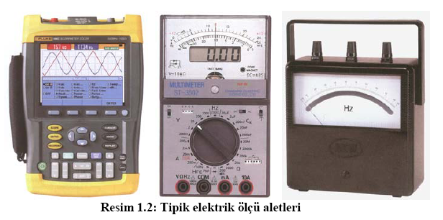
1. ÖLÇÜ ALETLERİ
1.2. Elektriksel Ölçü Aletlerinin Tanıtılması
18

Slide 19
1. ÖLÇÜ ALETLERİ
Elektriksel büyüklüklerin ölçülmesinde kullanılan ölçü aletleri çok çeşitli tip ve modellerde olmasına karşılık, (Resim 1.2) bazı ortak özellikleri yönü ile aynı çatı altında gruplandırılabilirler.
Bu gruplandırmalar, ölçtüğü büyüklüğün doğruluk derecesine göre, ölçü aletlerinin gösterme şekline göre ve kullanma yerine göre yapılmaktadır.
19

Slide 20
1. ÖLÇÜ ALETLERİ
1.2.1 Yapısına Göre Ölçü Aletleri
  Yapısına göre elektriksel ölçü aletleri, kendi aralarında ikiye ayrılır. Bunlar analog ölçü aletleri ve dijital ölçü aletleridir. Şimdi bunları sırası ile inceleyelim.
  Analog Ölçü Aletleri
    Ölçtüğü değeri skala taksimatı üzerinden ibre ile gösteren ölçü aletleridir. Analog ölçü aletleri çok değişik yapı ve skala taksimatlarına sahip olarak imal edilirler. Bu ölçü aletlerinde değer okumak daha zor gibi görünse de analog ölçü aletleri daha hassas ölçümlere olanak sağlarlar. Resim 1.3’te bazı analog ölçü aletleri görülmektedir. Analog ölçü aletlerinin yapısı ve kullanım şekli ilerideki konularda ayrıntılı olarak işlenecektir.
20

Slide 21
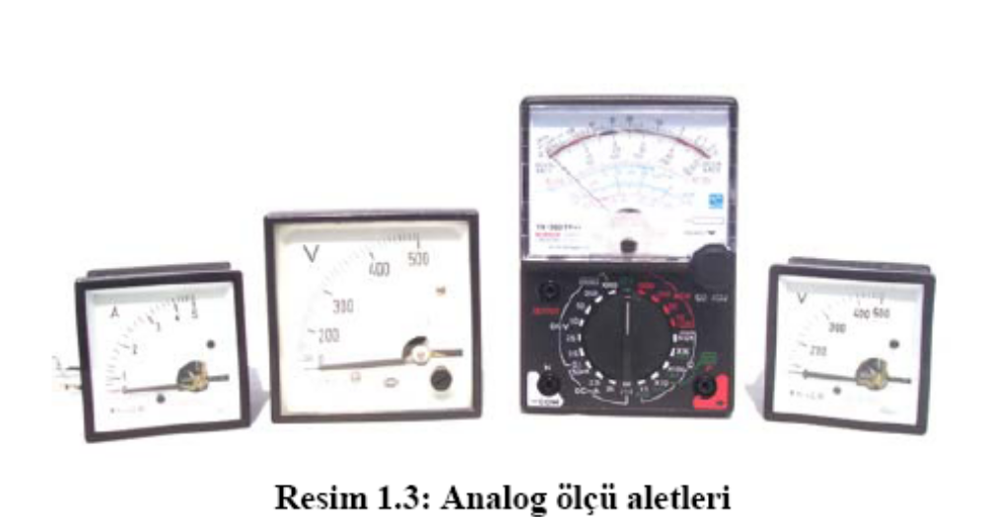
1. ÖLÇÜ ALETLERİ
21

Slide 22
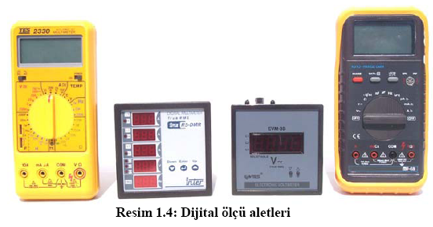
1. ÖLÇÜ ALETLERİ
Dijital Ölçü Aletleri
  Ölçtüğü değeri dijital bir gösterge de sayılarla gösteren ölçü aletleridir. Bu ölçü aletlerinin kullanımı kolay olup özellikleri analog ölçü aletlerine göre daha fazladır.
  Günümüzde dijital ölçü aletleri ile ayarlanan değer aşıldığında sinyal alma, ölçülen değerlerin bilgisayar ortamına taşınması ve kullanılması gibi ilave işlemler yapılabilmekte olup yeni özellik ve nitelikler ilave edilerek geliştirilen ölçü aletleridir.( Resim 1.4)
22

Slide 23
1. ÖLÇÜ ALETLERİ
1.2.2. Ölçtüğü Büyüklüğü Gösterme Şekline Göre
  Ölçtüğü büyüklüğü kişiye çeşitli şekillerde yansıtan ölçü aletleri kendi aralarında üçe
  ayrılır. Bunlar; gösteren ölçü aletleri, kaydedici ölçü aletleri, toplayıcı ölçü aletleridir.
  Gösteren Ölçü Aletleri
    Bu ölçü aletleri ölçtükleri elektriksel büyüklüğün o andaki değeri skalasından veya göstergesinden gösteren, başka bir ölçüme geçildiğinde eski değeri kaybedip yeni ölçüm değerini gösteren ölçü aletleridir (Resim 1.5).
    Bu ölçü aletlerinin ölçtükleri değerleri geriye dönük kendi belleğine kaydetme özelliği yoktur, ancak son zamanda gösteren ölçü aletlerinde ölçü aletleri ile bilgisayar arasında yapılan bağlantı ve bilgisayara yüklenen yazılım ile bu ölçü aletlerinin istenen gün, saat ve dakikada kaydettikleri değerler bilgisayar ortamında görüntülenebilmektedir.
23

Slide 24
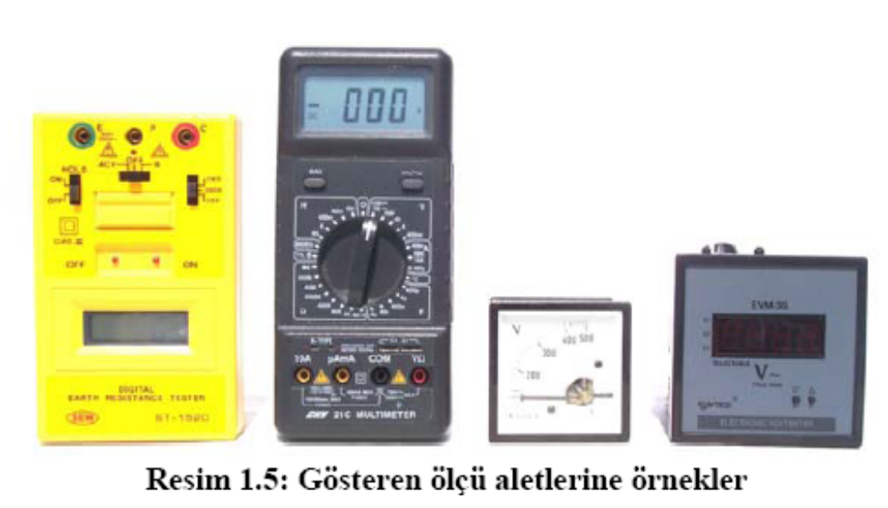
1. ÖLÇÜ ALETLERİ
24

Slide 25
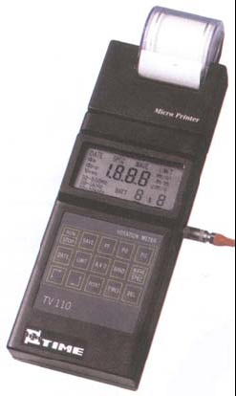
1. ÖLÇÜ ALETLERİ
Kaydedicili Ölçü Aletleri
  Kaydedici ölçü aletleri, ölçülen büyüklüğün değerini zamana bağlı olarak grafik kağıdı üzerine çizerek kayıt ederler (Resim 1.6).
  Bu ölçü aletlerinde geriye dönük ölçülen değerlerin okunması ve incelenmesi mümkündür. Bu tip ölçü aletleri genellikle elektrik santrallerinde üretilen enerjinin takibi için kullanılır.
Resim 1.6: Kaydedicili ölçü aletlerine örnekler
25

Slide 26
1. ÖLÇÜ ALETLERİ
Toplayıcı Ölçü Aletleri
  Toplayıcı ölçü aletleri, ölçtükleri elektriksel büyüklük değerini zamana bağlı olarak toplarlar (Resim 1.7).
  Bu ölçü aletlerinin ekranında okunan değer, ölçüme başladığı andan itibaren ölçtüğü değerdir. Yani ölçtüğü değeri bir önceki değerin üstüne ilave ederek ölçüm yaparlar. Enerji kesildiğinde ölçülen değer sıfırlanmaz.
  Elektrik sayaçları bu tip ölçü aletlerine verilebilecek en iyi örneklerden biridir.
26

Slide 27
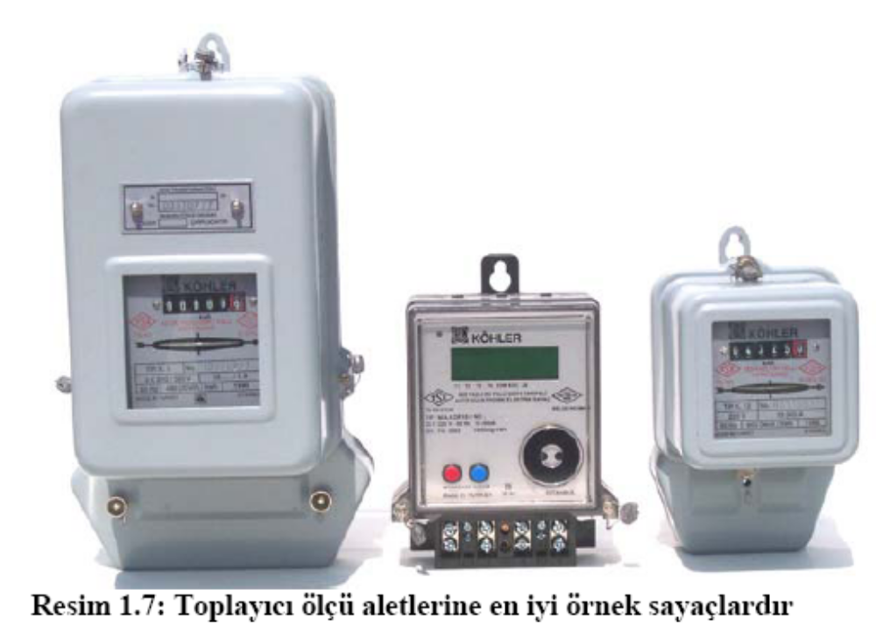
1. ÖLÇÜ ALETLERİ
27

Slide 28
1. ÖLÇÜ ALETLERİ
1.2.3. Kullanım Yerlerine Göre Ölçü Aletleri
  Kulanım şekline göre ölçü aletleri taşınabilir ve pano tipi olmak üzere ikiye ayrılır.
  Şimdi bunları sırası ile açıklayalım.
  Taşınabilir Ölçü Aletleri
  Bu tür ölçü aletleri çoğunlukla atölye, işletme ve laboratuvar ortamlarında pratik ölçüm yapmak amacı ile kullanılan sabit bir yere monte edilmeyen ölçü aletleridir (Resim 1.8). Bu tip ölçü aletleri kendine ait bir kapalı kap içerisine alınmış taşınmaya uygun ölçü aletleridir. Ancak çarpma ve darbelere karşı hassas olduklarından kullanımında gerekli özen gösterilmelidir.
28

Slide 29
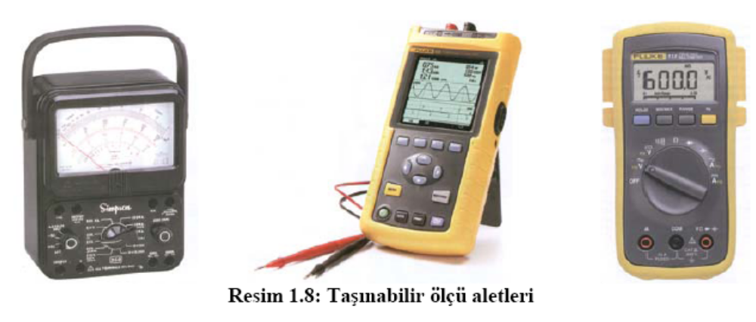
1. ÖLÇÜ ALETLERİ
29

Slide 30
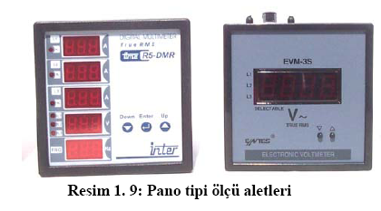
1. ÖLÇÜ ALETLERİ
Pano Tipi Ölçü Aletleri
  Bu tür ölçü aletleri sanayide, fabrikalarda ve atölyelerde, elektriki büyüklüklerin sık sık kontrol edilmesi istenen yerlerde kullanılır. Pano veya tablo üzerine özel montaj malzemeleri kullanılarak sabitlenen bu ölçü aletleri dik çalışacak şekilde tasarlanır (Resim 1.9). Günlük ölçümlerde ve deney masalarında kullanım için uygun değildir. Pano tipi ölçü aletleri sipariş edilirken gösterme şekli ne olursa olsun 3 ayrı ölçüde imal edilirler. Bu ölçüler 72x72, 96x96, 144x144 mm şeklindir. Bu boyutlar arasında teknik olarak bir farklılık olamayıp görünüş ve okuma kolaylığı dikkat alınarak seçim yapılır.
30

Slide 31



1. ÖLÇÜ ALETLERİ
1.3. Çeşitli Elektriksel Ölçü Aleti Tanımları
  Elektrik elektronik alanında en çok kullanılan ölçü aletleri aşağıda belirtilmiştir. Bu ölçü aletlerinin tamamının dijital ve analog modelleri mevcuttur. Bu ölçü aletleri ve ölçtüğü büyüklüklere kısaca değinelim;
  Ampermetre: Doğru veya alternatif akım devrelerinde alıcının çektiği akımı ölçen ölçü aleti olup devreye seri bağlanır. Ampermetreler (A) harfi ile belirtilir.
  Voltmetre: Doğru ve alternatif akım devresinin ya da devreye bağlı bir alıcının uçlarındaki gerilim değerini ölçmeye yarayan ölçü aleti olup devreye paralel bağlanır. Voltmetreler (V) harfi ile belirtilir.
  Lcrmetre: Elektrik devrelerinde değişik amaçlar için kullanılan ve alıcı olarak görev yapan direnç, bobin ve kondansatörün; direnç, endüktans ve kapasite değerlerini ölçen ölçü aletleridir. Lcrmetre ile doğru ölçüm yapabilmek için uygun kademe seçimi yapılmalıdır.
31

Slide 32



1. ÖLÇÜ ALETLERİ
  Wattmetre: Doğru ve alternatif akım devrelerinde alıcıların çektikleri elektriksel gücü ölçen aletleridir. Wattmetreler akım ve gerilim bobinlerine sahip olup akım bobini devreye seri, gerilim bobini devreye paralel bağlanır.Güç hesaplamalarda (P) harfi ile ifade edilir.
  Frekansmetre: Alternatif akım devrelerinde elektrik enerjisinin frekansını ölçen aletlerdir. Frekansmetreler devreye paralel bağlanır ve (Hz) şeklinde ifade edilir.
  Multimetre: Elektrik veya elektronik devrelerinde akım, gerilim, direnç, frekans endüktans ve kapasite ölçümü yapar. Bunların yanı sıra elektronik elemanların sağlamlık kontrolü ve uç tespiti işlemleri yapabilen tümleşik ölçü aletleridir.
32

Slide 33


1. ÖLÇÜ ALETLERİ
  Osilaskop: Elektrik ve elektronik devrelerinde akım ve gerilimin değeri, frekans ve faz farkı ölçümlerini dijital veya analog ekranda grafiksel olarak gösteren aletlerdir.
  Elektrik Sayacı: Elektrik devrelerinde alıcıların harcadığı elektrik enerjisini, yani harcanan güç ile zaman çarpımını ölçen ölçü aletleridir. sayaçlarda akım ve gerilim bobini olmak üzere iki bobin bulunur. Akım bobini devreye seri, gerilim bobine devreye paralel bağlanır.
33

Slide 34
1. ÖLÇÜ ALETLERİ
1.4. Ölçü Aletlerine Ait Terimler
  1.4.1. Doğruluk Derecesi
    Ölçü aletlerinin hiçbiri yüzde yüz doğru ölçüm yapamaz. Her ölçü aletinin mutlaka belirli bir hata payı vardır. Bir ölçü aletinin yapacağı en büyük hata, imalatçı firma tarafından ölçü aletinin üzerine yazılarak belirtilir.
    Belirtilen bu hata miktarının ölçü aletinin ölçme sınırının aşılmadığı sürece geçerli olduğu unutulmamalıdır. Ayrıca aletin kullanım frekansı, güç katsayısı, ölçülen akımın dalga şekli, ölçüm yapılacak ortamdaki sıcaklık miktarı, ölçü aletinin kullanım şekline uygun kullanılmaması (yatay veya dikey) aletlerin ölçme hatasını artıran faktörlerdir.
    Ölçme hatasının az veya çok olması, ölçü aletinin doğruluk derecesini gösterir. Ölçü aletleri doğruluk derecesine göre 0,1-0,2-0,5-1- 1,5-2,5 olmak üzere altı sınıfa ayrılır. 0,1 ve 0,2 sınıfına dahil olan ölçü aletlerinin hata yüzdesi az olup yaptıkları ölçümlerin doğruluğu yüksektir. 1,5 ve 2,5 sınıfına dahil olan ölçü aletlerinde ise hata yüzdesi fazla olup yaptıkları ölçümlerin doğruluğu, yani gerçek değerle ölçülen değer arasındaki fark daha fazladır.
34

Slide 35

1. ÖLÇÜ ALETLERİ
0,5 sınıfı bir voltmetrenin son skala taksimatı 1000 volttur. Bu ölçü aletinin yapabileceği en büyük ölçüm hatasını bulacak olursak:
%0,5x1000=0,005x1000=5 volt
yani 0,5 sınıfı, bu ölçü aletinin 1000 volt değerinden 5 volta kadar fazla ya da 5 volta kadar az bir değer gösterebileceğini ifade eder.
35

Slide 36

1. ÖLÇÜ ALETLERİ
1.4.2. Duyarlılık
  Ölçü aletinde ölçülen büyüklüğün çok küçük değişimlerinin skala veya göstergede ifade edilebilmesidir. Bütün ölçü aletlerinin kadran taksimatları eşit aralıklı değildir.
  Kadran taksimatları eşit aralıklı olan ölçü aletlerinde duyarlılık aynıdır. Yani herhangi bir ölçüm değerinde ibre skala taksimatının başında da sonunda da aynı oranda sapar.
  Dijital ölçü aletlerinde duyarlılık, 380,1 volt yerine 380,18 volt olarak ifade eden ölçü aleti daha hassastır. Çünkü daha küçük büyüklük değişimlerini ifade edebilmektedir.
36

Slide 37
1. ÖLÇÜ ALETLERİ
1.4.3. Sabite
  Sabite, ölçme sınırı değerinin skala taksimatındaki bölüntü sayısına oranıdır. Skala taksimatı eşit aralıklı (lineer) olan ölçü aletlerinde bu oran sabit olup skala taksimatı eşit aralıklı olmayan (logaritmik) ölçü aletlerinde bu oran sabit değildir.
  Sabite:
  K= Aletin ölçme sınırı/ Alet skalasındaki bölüntü sayısı olarak ifade edilir.
37

Slide 38
1. ÖLÇÜ ALETLERİ
1.4.4. Ölçme Sınırı
  Bir ölçü aletinin skala taksimatında gösterdiği en son değere, yani ölçebileceği en büyük değere ölçme sınırı denir.
1.4.5. Ölçme Alanı
  Bir ölçü aletinin skalasında gösterdiği en küçük değer ile en büyük değer arasında kalan kısım ölçü aletinin ölçme alanını verir.
  Örneğin, bir ampermetrenin skala taksimatındaki en küçük değer sıfır, en büyük değer 5 A ise bu ampermetrenin ölçme alanı (0 - 5 A) olarak ifade edilir. Bir voltmetrenin skala taksimatındaki en küçük değer -10 mV en büyük değer +10 mV ise bu voltmetrenin ölçme alanı (-10 + 10 mV ) olarak ifade edilir.
38

Slide 39
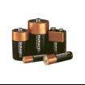
1. ÖLÇÜ ALETLERİ
1.4.6. Ölçü Aletlerinin Enerji Sarfiyatı
  Ölçü aletinin ölçme sınırına kadar sapma yapması durumunda kendisi için harcadığı enerji miktarıdır. Bu enerji miktarı analog ölçü aletinin az ya da çok sapmasına göre değişir.
  Analog ölçü aletleri ölçüm için bağlantı yapılan noktadan enerji sağlarken dijital ölçü aletleri güç sarfiyatını kendi içerisinde bulunan pilden sağlarlar, şebekeden beslenen dijital ölçü aletlerinde (pano tipi) ise sarfiyat ölçülen değere göre değişmez, sabittir.
39

Slide 40
1. ÖLÇÜ ALETLERİ
1.4.7. Ölçü Aleti Şeçimi ve Kullanımı
  Elektriksel büyüklüklerin ölçülmesinde kullanılacak ölçü aletlerinin özelliklerinin yapılacak ölçüme uygun seçilmesi gerekir. Bu hem yapılacak ölçüm sonucunun doğru tespiti hem de ölçü aletinin ve ölçüm yapanın güvenliği açısından önem taşımaktadır. Bu yüzden bir elektriksel büyüklüğün ölçümü yapılmadan önce doğru ve uygun ölçü aleti seçilmelidir.
  Seçim yapılırken aşağıda belirtilen özellikler ve ölçülecek büyüklük ve ölçü aleti için uygun olmalıdır.
40

Slide 41
1. ÖLÇÜ ALETLERİ
Ölçü aleti, ölçüm yapılacak elektrik enerjisi çeşidine uygun olmalıdır. (AC-DC) Ölçü aleti hem AC hem DC’ de ölçüm yapabiliyorsa mutlaka doğru kısım seçilmelidir.
Ölçü aletinin ölçme sınırı ve ölçme alanı ölçülecek büyüklüğe uygun olmalıdır. Hiçbir koşul altında ölçü aleti ile ölçme sınırını aşan ölçüm yapılmamalıdır. Bu hem ölçü aleti hem de ölçüm yapan için sakıncalar oluşturabilir.
Ölçüme başlamadan önce, ölçü aleti kademe seçimi gerektiriyorsa mutlaka yapılmalıdır. Aksi takdirde kademe seçiminin yanlış yapılmasından kaynaklanan arızalar ile karşılaşılabilir.
Ölçü aletinin hassasiyeti yapılacak ölçüme uygun olmalıdır. Örneğin; bir transistörün çekeceği akım ölçülürken kullanılan ampermetre ile bir elektrik motorunun çektiği akım ölçülürken kullanılacak ölçü aletinin sahip olması gereken hassasiyet farklıdır.
41

Slide 42
1. ÖLÇÜ ALETLERİ
1.5. Analog Ölçü Aletleri
  Analog ölçü aletlerinin tanımından daha önce bahsetmiştik, şimdi bu ölçü aletlerinin ortak özelliklerine ve yapılarına değinelim.
  1.5.1. Analog Ölçü Aletlerinin Ortak Özellikleri
    Analog ölçü aletlerinin çok çeşitli yapı ve çalışma prensibine sahip olanları bulunmakla birlikte bunların hepsinde de ortak olan özellikler bulunmaktadır.
42

Slide 43
1. ÖLÇÜ ALETLERİ
1.5.1.1. Çalıştırma (Saptırma) Kuvveti
  Ölçü aleti devreye bağlandığında aletin ibresi bulunduğu yerden ileriye doğru sapar.
  Sapmayı gerçekleştiren bu kuvvete çalıştırma kuvveti denir.Saptırma kuvvetini elektrik akımı meydana getirir. Saptırma kuvveti, ölçü aletinin ibresini skala taksimatı üzerinde hareket ettiren kuvvettir.
  Çalıştırma kuvveti, ölçü aletinin hareketli kısmında meydana gelen sürtünme kuvvetini yenip ölçüm miktarına göre skalada gerekli sapmayı gerçekleştirecek kadar olmalıdır. Bu yüzden ölçü aletinin hareketli mekanizmasındaki sürtünme kuvveti çok az olmalıdır. Saptırma kuvveti, aletin hareketli kısmının ağırlığı ile doğru orantılıdır. Ölçü aleti ne kadar küçük ise çalıştırma kuvvetini meydana getirecek akım miktarı o kadar azalır.
  Bu sayede aletin ölçüm yaparken harcadığı enerji de o kadar küçülmüş olur.
43

Slide 44
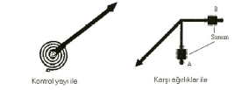
1. ÖLÇÜ ALETLERİ
1.5.1.2. Kontrol Kuvveti
  Çalıştırma kuvvetine karşı koyan başka bir kuvvet bulunmazsa herhangi bir değer ölçüldüğünde meydana gelecek çalıştırma kuvveti sürtünmeyi yendikten sonra ibrenin sona kadar sapmasına neden olur.
  Bu sebepten dolayı ölçü aletlerinde kontrol kuvveti ile çalıştırma kuvveti sınırlandırılır. Çalıştırma ve kontrol kuvvetinin birbirine eşit olduğu anda ibre, ölçülen değerin ifade edildiği noktada durmuş olur.
  Ölçü aletlerinde kontrol kuvveti iki şekilde sağlanır.
Şekil 1.1: Kontrol yayı ve karşı ağırlıkla kontrol kuvveti
44

Slide 45
1. ÖLÇÜ ALETLERİ
Yay ile Kontrol Kuvveti: Genel olarak spiral şeklinde sarılmış yaylar kullanılır. Spiral yayın bir ucu hareketli kısma; bir ucu ise sabit kısma tutturulur. Çalıştırma kuvvetinin etkisi ile hareketli kısım dönünce yay kurulur ve yayın sıkışması ile meydana gelen kuvvet ibreyi frenler, aynı zamanda yayda meydana gelen bu kuvvet ölçme işlemi tamamlandığında ibrenin sıfıra dönmesini sağlar. Kontrol yayları ibrenin dönme yönüne ters olacak şekilde monte edilirler.
Karşı Ağırlık ile Kontrol Kuvveti: Ölçü aletlerinin bazılarında kontrol kuvveti küçük ağırlıklar ile sağlanır. Bu ağırlıklar genellikle ibrenin arka kısmına doğru ve birbirine dik gelecek şekilde yerleştirilir. İbre sıfır konumunda iken ağırlıkların hiçbir etkisi yoktur, çalıştırma kuvveti ile ibre saptığında denge noktası değişen ağırlıklar kontrol kuvveti görevi yaparlar. Bu teknikte kontrol kuvveti sapma açısı ile doğru orantılı olduğundan sapma az iken kontrol kuvveti az, sapma çok iken kontrol kuvveti çoktur. Bu yüzden logaritmik skala taksimatına sahip ölçü aletlerinde daha çok kullanılır. Bu ağırlıklar vidalı yapılarak kalibrasyon için ağırlıkların açılarının ayarlanması ve ölçü aletlerinde meydana gelen ölçme hatalarının azaltılması sağlanır.
45

Slide 46
1. ÖLÇÜ ALETLERİ
1.5.1.3. Amortisör Kuvveti
  Herhangi bir elektriksel büyüklük ölçüldüğünde ölçü aletinin ibresi meydana gelen çalıştırma kuvveti etkisi ile sapar. Bu esnada meydana gelen kontrol kuvveti bu sapmayı engellemek için devreye girdiğinden, ibre bir süre bu iki kuvvet arasında gidip gelir. Bu durum ibrenin salınım yaparak ölçme süresinin uzamasına ve zaman kaybına neden olur. Bunun önüne geçmek için ölçü aletlerinde ibreyi frenleyen ve salınım yapmasını önleyen amortisör kuvvetleri oluşturulur.
  Amortisör kuvveti ibre hareket ederken kendini gösterip hareket bittiğinde etkisi ortadan kalkan bir kuvvet olup değişik şekillerde oluşturulur.
    Havalı amortisör
    Sıvılı amortisör
    Elektromanyetik amortisör
46

Slide 47
1. ÖLÇÜ ALETLERİ
  1.5.1.4. Atalet Momenti
    Ölçü aleti ölçüm yapılacak noktaya bağlandığı anda, ölçülen büyüklüğün etkisi ile ölçü aletinin hareketli kısmı ani bir hareketlenme kazanır ve çoğu zaman ibre göstermesi gereken değerden ileriye doğru sapar. İşte bu ilk anda meydana gelen momente atalet momenti denir. Atalet momenti, daha sonra amortisör ve kontrol kuvveti tarafından dengelenir ve ibre, göstermesi gereken değerde kalır. İbrenin dengelendiği ve göstermesi gereken değerde kaldığı bu kuvvet değeri de çalıştırma kuvveti olarak nitelendirilir.
1.5.2. Analog Ölçü Aletlerinin Mekanik Kısımları
Analog ölçü aletlerinin mekanik kısımları genel olarak; daimi mıknatıslılar skala taksimatı ve ibreler, sıfır ayar vidası ve ibrelerden oluşmaktadır.
47

Slide 48
1. ÖLÇÜ ALETLERİ
1.5.2.1. Daimi Mıknatıslar
  Elektrik ölçü aletlerinde kullanılan mıknatıslar çok yer kaplamakta ve ağırlık yapmaktadır. Bu nedenle ölçü aletlerinde kullanılacak mıknatısların küçük ebatta ve hafif olması ölçü aletlerinin ağırlığının azalmasına sebep olmaktadır. Daimi mıknatıs yapımında genellikle volframlı çelikler, kobaltlı çelikler ve alüminyum nikelli çelikler kullanılır.
  Alüminyum nikelli çelikten yapılan daimi mıknatıslar daha kuvvetli bir manyetik alan oluşturur.
48

Slide 49
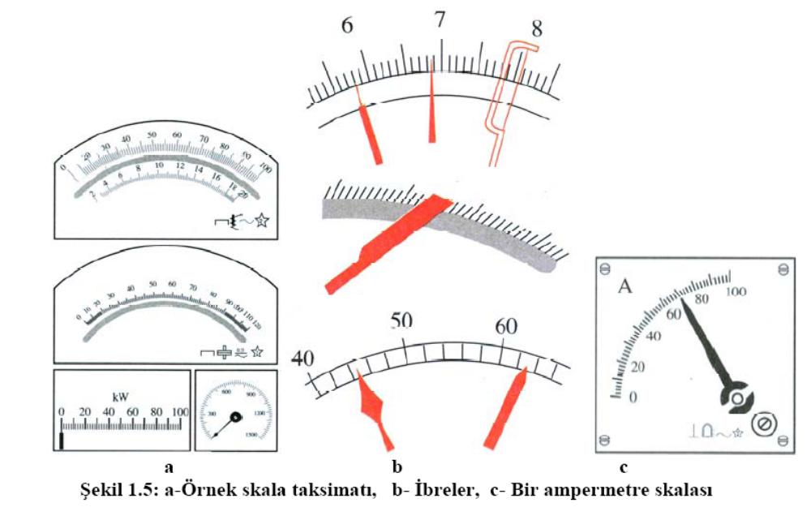
1. ÖLÇÜ ALETLERİ
1.5.2.2. Skala Taksimatı ve İbreler
49

Slide 50
1. ÖLÇÜ ALETLERİ
Analog ölçü aletlerinde, ölçülen büyüklüğü bir ibre ve kadran taksimatı belirler.
Ölçülen büyüklüğün miktarı kadar sapma yapan ibre, skala üzerinde bir yerde durur. İbrenin kendisinin ya da ucundaki ince kısmının skaladaki değerle tam çakıştığı yer o andaki ölçülen büyüklüğün değeridir. Skala levhaları genellikle alüminyum, sac, çinko veya presbant
kağıttan yapılırlar ve üzeri beyaz boya ile boyanarak okunacak değerler siyah yazı veya işaretler ile taksimatlandırılır.
Okuma hatasını azaltmak amacı ile ibre ve skala taksimat çizgilerinin mümkün olduğu kadar ince (0,08 mm) olması gerekir. Taksimat çizgilerinin altına şerit halinde bir ayna yerleştirilir. Bu ayna ibrenin kendisi ile görüntüsünün üst üste getirilerek ibreye tam karşıdan bakılmasını ve okuma hatasının azaltılmasını sağlar.
50

Slide 51
1. ÖLÇÜ ALETLERİ
Analog ölçü aletlerinin birçoğunda tek bir skala olmasına karşılık birden fazla kademe kullanılarak aynı büyüklüğün farklı değerlerinin veya farklı farklı büyüklüklerin ölçülmesi sağlanır. Her skala taksimatının ölçtüğü değerler üzerine, büyüklüklerin cinsi de yanına yazılmıştır. Analog ölçü aletlerinde ibrenin gösterdiği değer kademe anahtarının bulunduğu konuma göre değişik çarpanlar ile çarpılır.
Analog ölçü aletlerinin skala taksimatında genellikle aşağıda belirtilen bilgilere yer verilir:
  Ölçü aletini yapan firmanın adı ve firmanın amblemi
  Elektrik akımının hangi cinsinde kullanılacağı (AC-DC)
51

Slide 52
1. ÖLÇÜ ALETLERİ
Aletin ölçüm yapılırken bulunması gereken duruş şekli
Aletin duyarlılığı
Ölçü aletinin yalıtkanlık kontrolünün kaç volt ile yapıldığı
Ölçü aletinin sembolü
Ölçme hatası
Üretim ve seri numarası
Kullanım frekansı
52

Slide 53
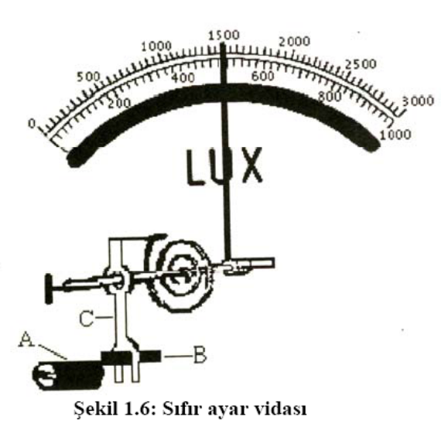
1. ÖLÇÜ ALETLERİ
1.5.2.3. Sıfır Ayar Vidası ve Kalibrasyon
  Analog ölçü aletlerinin, uzun zaman kullanılmasından ve ani yüklenmesinden dolayı kontrol yayı özelliğini az da olsa kaybeder. Aletin sarsılması ve eğikliği de sıfır ayarını bozabilir.
  Böyle durumlarda, ölçme sonunda gösterge tam sıfır noktasına gelmez. Bunun için ölçü aletine sıfır ayar vidası ilave edilmiştir.
53

Slide 54
1. ÖLÇÜ ALETLERİ
Sıfır ayar vidası, ölçü aletinin dış muhafazasının ön cephesi üzerine konmuş olup genellikle skala taksimatın hemen altındadır. A ayar vidasının alt ucunda ise eksantrik B pimi mevcuttur. Bu pim, C ayar manivelasının kanallı kısmına geçirilmiş olduğundan A ayar vidasını bir tornavida ile sağa sola çevirmekle gösterge sıfır noktasına getirilir. C ayar manivelası döndüğü yerden izole edilmiştir.
Ayar vidası ile yapılmış iyi bir ayar, mevcut gösterge bölümleri toplamının %6-12 arasında olmalıdır. Analog ölçü aletlerinin sıfır ayarı; ölçmeye geçmeden önce mutlaka kontrol edilmeli, gerekiyorsa düzeltilmelidir. Şayet aletin sıfır ayarı, hareketli sistemin dengesizliğinden dolayı bozulmuşsa bu hatayı, sıfır ayar vidası düzeltmez
54

Slide 55
1. ÖLÇÜ ALETLERİ
1.6. Dijital Ölçü Aletlerinin Genel Tanımı
  Analog ölçü aletleri ile yapılan ölçümde ibre sapmasıyla ibrenin skala taksimatı üzerinde gösterdiği değer ölçülen değerdir.
  Ölçülen değerin okunması sırasında okuma tekniğini yeterince bilmemekten kaynaklanan okuma hatası yapılabilir.
  Ancak, günümüzde üretilen dijital ölçü aletleri ile yapılan ölçümlerde daha kolay sonuç alınabilmekte ve okuma hatasından kaynaklanan hatalar söz konusu olmamaktadır. Dijital ölçü aletleri, ölçtüğü değeri ayrıntılı olarak ast ve üst katlarını belirterek sayısal olarak ölçebilmektedir.
  Dijital ölçü aletleri aynen analog ölçü aletlerinde olduğu gibi tek büyüklüğü ölçmek için ampermetre, voltmetre, wattmetre vb. şeklinde yapılmaktadır.
  Aynı zamanda birden fazla büyüklüğü ölçmek ve değişik test işlemlerini yapmak için de dijital multimetreler yapılmaktadır
55

Slide 56
1. ÖLÇÜ ALETLERİ
Dijital multimetreler ile akım, gerilim, direnç ve endüktans ölçümlerinin yanı sıra frekans, diyot kontrol, sıcaklık, transistör α ya da β akım kazancı vb. değerler de ölçen dijital ölçü aletleri üretilmektedir.
Bu yüzden bu ölçü aletlerine, çok sayıda büyüklük ölçtüğünden multimetre denmektedir. Günümüzde dijital multimetrelerde ölçülecek büyüklüğe uygun kademe seçme şartı ortadan kalkmıştır.
Bu multimetreler ile akım ölçülecekse kademe anahtarı akım bölümüne getirildiğinde multimetre mikro amper seviyesinden amper seviyesine kadar olan akım değerlerinin hepsini kademe seçimi yapmadan ölçebilmektedir.
56

Slide 57
1. ÖLÇÜ ALETLERİ
Analog ve dijital ölçü aletlerinin birbirlerine göre bazı avantaj ve dezavantajları vardır.
Analog ölçü aletleri ölçtüğü değeri hemen gösterirken dijital ölçü aletlerinde bu süre biraz uzamaktadır. Analog ölçü aletlerinde özellikle küçük değerlerde kademe küçültülerek daha hassas ölçüm yapılabilirken dijital ölçü aletlerinde hassasiyet değişmez, yani analog ölçü aletleri ile daha hassas ölçümler yapılabilir.
Analog ölçü aletlerinin yapısı basit, tamiri kolayken dijital ölçü aletlerinin yapısı daha karmaşıktır. Buna karşılık analog ölçü aletlerinde ibrenin gösterdiği değer ile kademe anahtarının konumuna göre hesaplama gerekebilir.
Dijital ölçü aletlerinde okuma hatası yapmak mümkün değildir. Çünkü, ölçüm değeri direkt olarak okunan değerdir. Manyetik alandan etkilenmez. Ölçme hataları analoglara göre daha azdır.
Analog ölçü aletlerinin skalası üzerinde bulunabilecek semboller ve anlamları aşağıdaki tabloda verilmiştir.(Tablo 1.1).
57

Slide 58
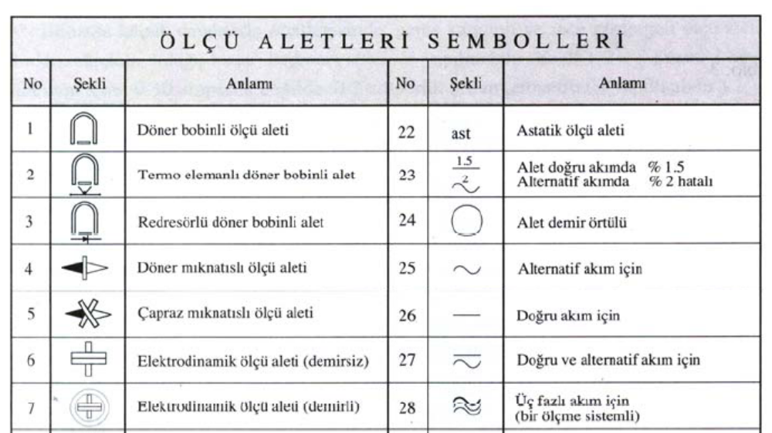
1. ÖLÇÜ ALETLERİ
58

Slide 59
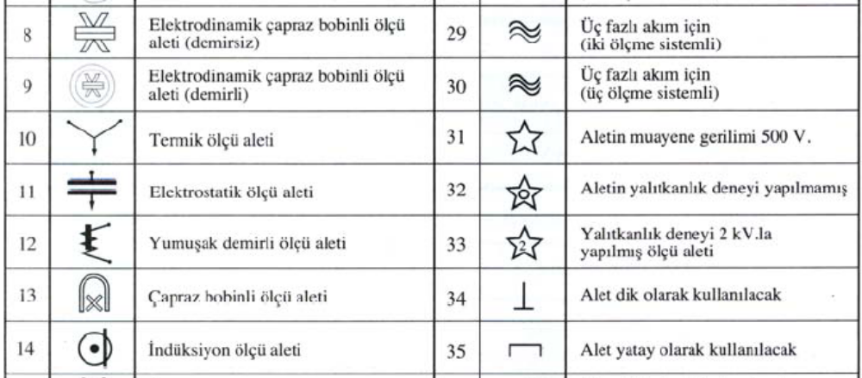
1. ÖLÇÜ ALETLERİ
59

Slide 60
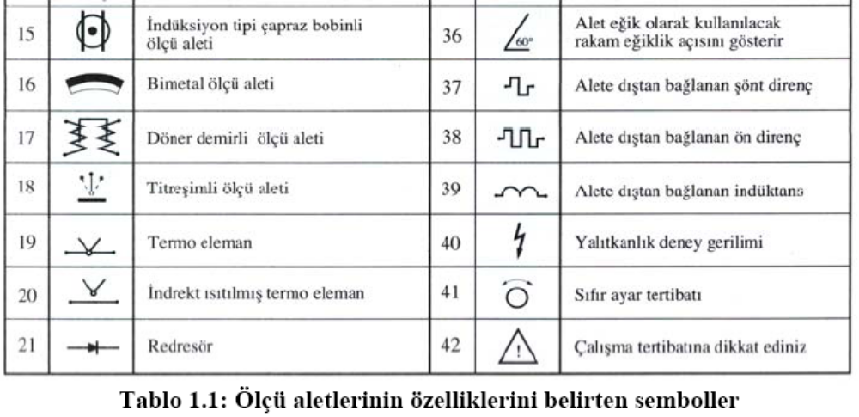
1. ÖLÇÜ ALETLERİ
60

Slide 61
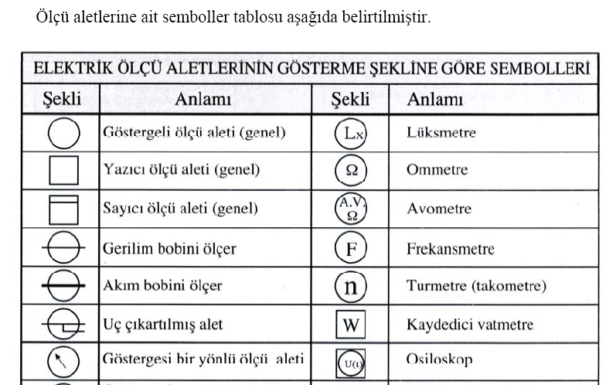
1. ÖLÇÜ ALETLERİ
61

Slide 62
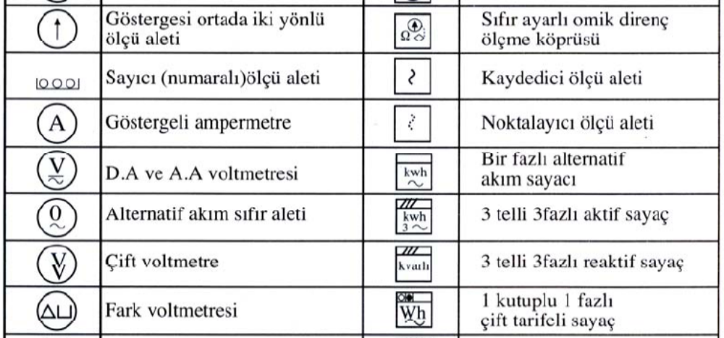
1. ÖLÇÜ ALETLERİ
62

Slide 63
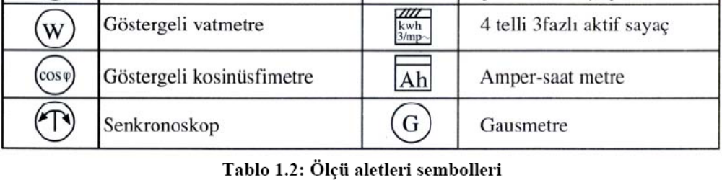
1. ÖLÇÜ ALETLERİ
63

Slide 64
ÖLÇME VE DEĞERLENDİRME
ÖLÇME SORULARI
Aşağıda verilen soruları doğru ya da yanlış olarak cevaplayınız.
1. Ölçme herhangi bir büyüklüğü kendi cinsinden bir birimle mukayese etmektir.
2. Pano tipi ölçü aletlerinin tamamı dijital ölçü aletleridir.
3. Ölçtüğü değeri LCD ekrandan gösteren ölçü aletlerine dijital ölçü aletleri denir.
4. Doğruluk derecesi 0,1 yerine 0,5 olan ölçü aletleri ile daha hatasız ölçmeler yapılır.
5. Kaydedici ölçü aletleri daha çok enerji üretim merkezlerinde kullanılır.
6. Sayaçlar, toplayan ölçü aletlerine bir örnek olarak gösterilebilir.
64

Slide 65
ÖLÇME VE DEĞERLENDİRME
7. Taşınabilir ölçü aletleri darbelerden kesinlikle etkilenmez.
8. Ölçtüğü değeri skala taksimatı ve ibre ile gösteren ölçü aletlerine analog ölçü aletleri denir.
9. Devre akımı, ampermetre ile ölçülür.
10. Voltmetre “W” harfi ile gösterilir.
11. Lcrmetre ile direnç, endüktans ve kapasite ölçümleri yapılır.
12. Wattmetrelerin hem AC hem de DC’ de güç ölçen tipleri mevcuttur.
13. Frekans metreler AC devrelerde kullanılır.
14. Osilaskoplar ölçülen değeri rakamsal olarak gösteren ölçü aletleridir.
15. Analog ölçü aletleri ile dijital ölçü aletlerinden daha hassas ölçümler yapılabilir.
65

Slide 66
ÖLÇME VE DEĞERLENDİRME
16. Ölçü aletleri ile ölçme sınırını aşan ölçmeler yapılabilir.
17. Analog ölçü aletlerinde ibrenin ince olması okuma hatasını azaltır.
18. Analog ölçü aletlerinde sıfır ayarı yapmadan ölçüme başlanabilir.
19. Dijital ölçü aletlerinin tüm çeşitleri ölçme için gerekli enerjiyi iç kısma ilave edilen pillerden sağlar.
20. Ölçü aletlerinin özellikleri ve kullanımı ile ilgili bazı şartlar sembol olarak skalasında belirtilir.
66

Slide 67
ÖLÇME VE DEĞERLENDİRME
DEĞERLENDİRME
Cevaplarınızı cevap anahtarı ile kontrol ediniz. Doğru ve yanlış cevaplarınızı belirleyerek kendinizi değerlendiriniz. Cevaplarınız yanlış ise öğrenme faaliyetinin ilgili bölümüne dönerek konuyu tekrar ediniz.
67

Slide 68
ÖĞRENME FAALİYETİ-2
AMAÇ
  Direnç değerinin bağlı olduğu faktörleri kavrayarak, direnç ölçümünü ohmmetre ile hatasız ve tekniğine uygun olarak yapabileceksiniz.
ARAŞTIRMA
  İletken direncinin önemini ve süper iletkenlik konusunu araştırıp rapor haline getirerek sonuçları arkadaşlarınızla tartışıp değerlendiriniz
68

Slide 69
2. DİRENÇ ÖLÇME
2.1. Direnç ve İletken
  En basit ifade ile direnç elektrik akımına karşı gösterilen zorluk olarak ifade edilebilir.
  Direnci teknik olarak tanımlayacak olursak : 1 mm2 kesitinde, 106,3 cm boyunda cıva silindirin 0°C' deki direncine 1 ohm (Ω) denir. Bir elektrik devresine gerilim uygulandığında, alıcıdan akım geçmektedir. Geçen akımı sınırlayan etken ise alıcının direncidir. Buradan şu sonuca varabiliriz. Eğer iletkenin direnci fazla ise geçen akım miktarı az, iletkenin direnci az ise geçen akım miktarı fazladır.
  Direnç birimlerinin ast katları pek kullanılmamakta olup ohm ve üst katları kullanılmaktadır.
  Bunlar: Ohm (Ω)< Kiloohm (kΩ) <megaohm (MΩ) <Gigaohm (GΩ)
69

Slide 70

2. DİRENÇ ÖLÇME
2.2. İletken Direncini Etkileyen Faktörler
  Bir iletkenin direnci “R” (ohm), iletkenin boyu “l “ (metre), kesiti “S” (mm²) ve iletkenin yapıldığı malzemenin öz direnci olan “φ”(Ω.mm²/m) ya bağlıdır.
  Direncin, boy kesit ve öz dirençle arasındaki bağıntıyı veren formül:
R: İletken direnci, ohm (Ω)
l: İletkenin boyu, metre (m)
S: İletkenin kesiti (mm²)
K: İletkenin yapıldığı malzemenin öz iletkenliği (m/Ω.mm²)
φ: iletkenin yapıldığı malzemenin öz direnci (Ω.mm²/m)
70

Slide 71
2. DİRENÇ ÖLÇME
Özdirenç: Birim uzunluk (1 metre) ve birim kesitteki (1mm2) iletkenin direncine özdirenç denir. Özdirenç “φ” ile gösterilir.
Öziletkenlik: Özdirencin tersine öziletkenlik denir. “K” harfi ile gösterilir.
Yukarıdaki formülde görüldüğü gibi:
İletkenin boyu uzadıkça direnci de artar, boyu kısaldıkça direnci azalır. Özetle boy ile direnç doğru orantılıdır.
İletkenin kesiti artıkça direnci azalır, kesit azaldıkça direnç artar. Özetle kesit ile direnç ters orantılıdır.
Özdirenç iletkenin iletkenlik kalitesini gösterir. İletkenin yapıldığı metalin özdirenç değeri küçük ise direnç küçük, özdirenç değeri büyük ise direnç değeri büyüktür.
Özetle özdirenç ile direnç doğru orantılıdır.
71

Slide 72
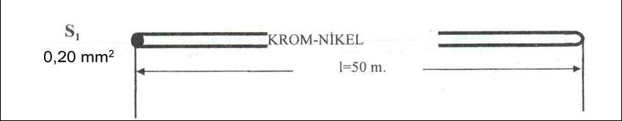
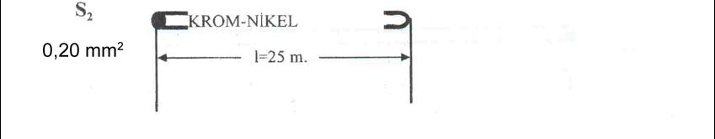
2. DİRENÇ ÖLÇME
2.2.1. Direnç Değerinin İletkenin Boyu ile Değişimi
  Bu değerlendirmede; kesitleri ve cinslerinin aynı, boyları farklı iki iletkenin direnç değerindeki boy farkından kaynaklanan değer bulunarak, iletken boyunun değişimi ile direnç değerinde oluşan fark incelenecektir.
Şekil 2.1: Kesit ve cinsleri aynı, boyları farklı iki iletken
72

Slide 73

2. DİRENÇ ÖLÇME
S1=0,20 mm² S2=0,20 mm²
I1=50 m I2=25 m
φ=1,1 φ2=1,1
R1= ? R2= ?
Bu sonuç bize gösteriyor ki uzunluk ile direnç değeri arasında doğru orantı vardır. Kesiti ve cinsi değişmeyen bir iletkenin uzunluğu artarsa direnç değeri artar (R1), kısalırsa direnç değeri azalır (R2).
73

Slide 74
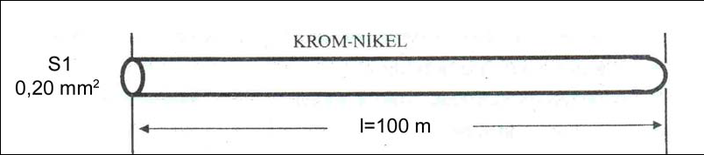
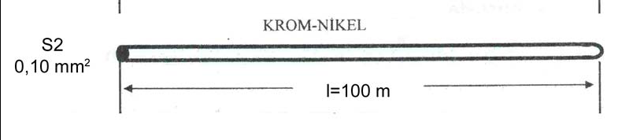
2. DİRENÇ ÖLÇME
2.2.2. Direnç Değerinin İletkenin Kesiti ile Değişimi
  Bu değerlendirmede; boyları ve cinsleri aynı, kesitleri farklı iki iletkenin direnç değerindeki kesitlerine göre bulunup kesitin değişimi ile direnç değerinde oluşan fark incelenecektir.
Şekil 2.2: Boyları ve cinsleri aynı, kesitleri farklı iki iletken
74

Slide 75

2. DİRENÇ ÖLÇME
S1=0,20 mm² S2=0,10 mm²
I1=100 m I2=100 m
φ1=1,1 φ2=1,1
R1= ? R2= ?
Xcxc
Bu sonuç bize gösteriyor ki kesit ile direnç değeri arasında ters orantı vardır. Boyu ve cinsi değişmeyen bir iletkenin kesiti artarsa direnç değeri azalır (R1), kesit azalırsa direnç değeri artar (R2).
75

Slide 76
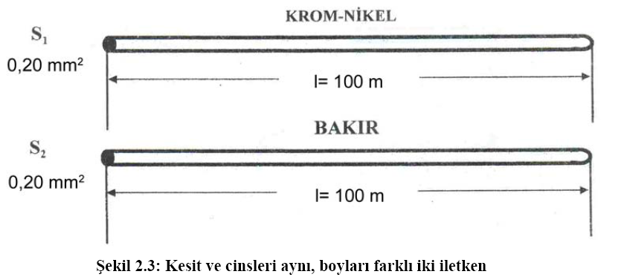
2. DİRENÇ ÖLÇME
2.2.3. Direnç Değerinin İletkenin Cinsi ile Değişimi
  Bu değerlendirmede; boyları ve kesitleri aynı, cinsleri (özdirençleri) farklı iki iletkenin özdirençlerine göre direnç değerleri bulunarak özdirenç değişimi ile direnç değerinde oluşan fark incelenecektir.
76

Slide 77

2. DİRENÇ ÖLÇME
S1=0,20 mm² S2=0,20 mm²
I1=100 m I2=100 m
φ=0,0178 (Bakır) φ=1,1 (Krom-Nikel)
R1= ? R2= ?
Bu sonuç bize gösteriyor ki iletkenin özdirenci ile direnç değeri arasında doğru orantı vardır. Boyu ve kesiti aynı olan iletkenlerden, özdirenci büyük olanın direnç değeri büyük (R1), özdirenci küçük olanın direnç değeri küçüktür (R2).
77

Slide 78
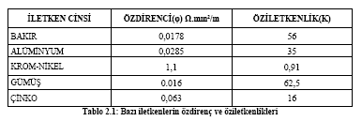
2. DİRENÇ ÖLÇME
Tablo 2.1 de çeşitli iletkenler özdirençleri ve öziletkenlikleri verilmiştir.
78

Slide 79
2. DİRENÇ ÖLÇME
2.2.4. Direncin Sıcaklıkla Değişimi
  Tüm iletkenlerin dirençleri sıcaklık ile belirli bir miktar değişir. Bu değişim bazı metallerde direncin artması yönünde olurken bazı iletkenlerde de direnç değerinin azalması yönünde olur. Direncin, sıcaklık faktöründen dolayı değişmesi büyük akım değeri ile çalışan devrelerde çok önemli değildir.
  Ancak özellikle elektronik devrelerde dikkate alınmalı ve dirençlerin sıcaklıktan dolayı değerindeki değişmeye bağlı olarak akımda da belirli bir miktar değişiklik olduğu unutulmamalıdır.
79

Slide 80
2. DİRENÇ ÖLÇME
2.3. Direnç Değerinin Ölçülmesi
  2.3.1. Ohmmetre ile Direnç Ölçümü
    Direnç değerini ölçen ölçü aletlerine ohmmetre denir. Yalnız direnç ölçen
    ohmmetreler bulunduğu gibi bu işlem, birden fazla büyüklüğü ölçebilen, bu yüzden daha pratik kullanım imkanı sağlayan avometreler ile de yapılmaktadır. Ohmmetreler yapı olarakakım ölçen, döner bobinli ölçü aletleridir. Bu ölçü aletlerinin skalası akım değil de direnç (Ω) ölçecek şekilde taksimatlandırılmıştır. Ohmmetreler direnç ölçmenin yanında elektrik elektronik devrelerinde açık ve kapalı devre kontrollerinde de sıkça kullanılmaktadır.
    Ohmmetreler ölçüm yapmak için mutlaka kendine ait bir enerji kaynağına ihtiyaç duyarlar. Bu gereksinim genellikle 9 V veya 1,5 V’ luk pillerin seri bağlanması ile giderilir.
    Ohmmetre veya avometreler ile kesinlikle enerji altında direnç ölçümü yapılmaz.
80

Slide 81
2. DİRENÇ ÖLÇME
Ohmmetreler veya avometreler çalışan bir cihazda ölçüm yapılırken problarının ikisinin de elle tutulmamasına dikkat edilmelidir.
Bu direncin yanında vücut direncinin ölçülmesine özellikle de büyük değerli dirençlerin ölçülmesinde, değerin yanlış belirlenmesine neden olur.
81

Slide 82
2. DİRENÇ ÖLÇME
2.3.2. Analog Ohmmetre ile Ölçme
  Her şeyden önce analog ohmmetre ile ölçüme başlamadan önce sıfır ayarı yapılmalıdır. Tüm ölçü aletlerinde olduğu gibi ohmmetreler ile ölçüm yapılırken analog ohmmetrelerde büyüklüğün tespiti için:
  Kademe anahtarının bulunduğu konum ile skaladan okunan değer çarpılarak ölçülen büyüklüğün değeri tespit edilir.
  Örneğin, kademe anahtarı X100 kademesinde iken skalada okunan değer 100 ile çarpılarak ölçülen büyüklüğün değeri bulunur. Bununla ilgili bazı örnekler Tablo 2.2’de verilmiştir.
82

Slide 83
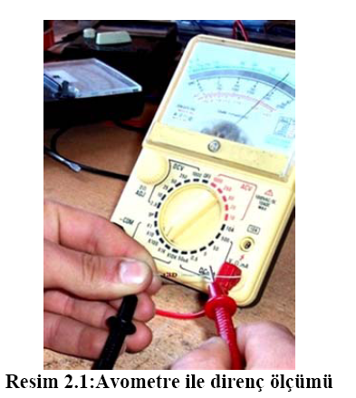
2. DİRENÇ ÖLÇME
83

Slide 84
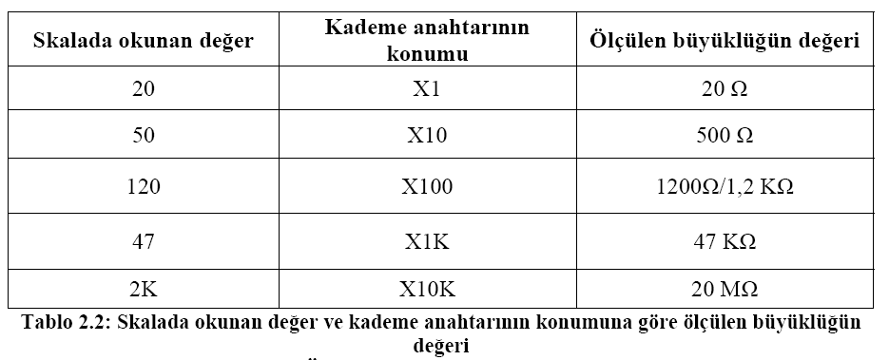
2. DİRENÇ ÖLÇME
84

Slide 85
2. DİRENÇ ÖLÇME
2.3.3. Dijital Ohmmetre ile Ölçme
  Dijital ohmmetrelerle ölçüm sonucunu tayin etmek daha kolaydır. Ancak, dijital ohmmetre veya avometreler ile direnç ölçümü yapılırken hatasız bir ölçüm yapabilmek için dikkat edilmesi gereken noktalar bulunmaktadır.
  Günümüzde kademe anahtarı direnç ölçme konumuna getirildikten sonra, kademe seçimi (200, 2K, 20K…2M) gerektirmeyen ölçü aletleri bulunmaktadır. Ancak kademe seçimi gerektiren ohmmetre veya avometrelerde doğru kademe seçimi yapmak önemlidir.
  Direnç ölçümü yapılırken uygun kademe seçimini
  bir örnekle açıklayalım:
85

Slide 86
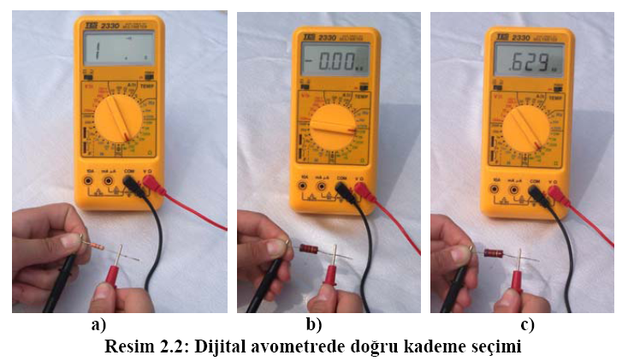
2. DİRENÇ ÖLÇME
86

Slide 87
2. DİRENÇ ÖLÇME
630 Ω’luk bir direnç için uygun kademeyi deneyerek tespit edelim. Burada dikkat edilmesi gereken nokta direnç değerine en yakın ve kesinlikle direnç değerinden küçük olmayan kademeyi seçmektir. Bu direnç ölçümü yapılırken uyulması gereken bir kuraldır.
630 Ω’luk direnç değeri ohmmetre veya avometrede ölçülürken seçilmesi gereken kademe 2K kademesidir. Eğer direnç ölçümü için seçilen kademe, direnç değeri için küçükse değer ekranında 1 ifadesi (Resim 2.2.a), seçilen kademe çok büyükse 0 ifadesi okunacaktır (Resim 2.2.b). Değer ekranında 0 ifadesi gördüğünüzde kademe anahtarını küçültmeniz, 1 ifadesi gördüğünüzde büyütmeniz gerektiğini unutmayın.
Direnç ölçümünde, okunan değerde hassasiyet arttırılmak isteniyorsa (0,190 KΩ yerine, 199 Ω gibi) kademe küçültülerek bu hassasiyet arttırılabilir.
87

Slide 88
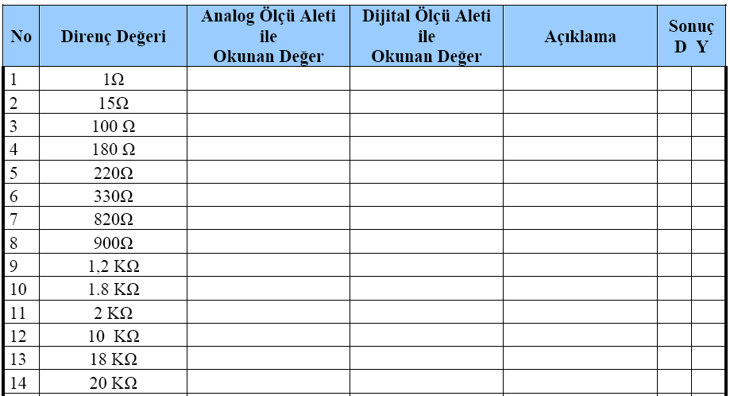
UYGULAMA FAALİYETİ
88

Slide 89
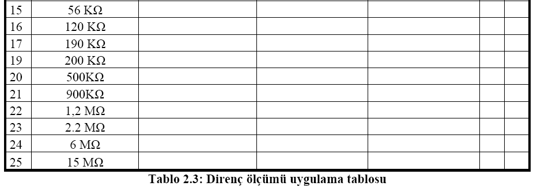
UYGULAMA FAALİYETİ
89

Slide 90
UYGULAMA FAALİYETİ
Yukarıda verilen direnç değerlerinin ölçümlerini, dijital ve analog ohmmetre veya avometreler ile grup oluşturarak yapınınız. Ölçtüğünüz direnç değerlerinin hepsini sırası ile dijital ve analog ölçü aletlerinden okuduğunuz değerlerini karşılaştırınız. Burada dijital ve analog ölçü aletlerinde, gerçek değerlere ulaşıp ulaşamadığınızı kontrol ediniz.
Daha sonra, diğer grup arkadaşlarınızla beraber karşılaştığınız problemler ve yaptığınız hataları ortaya koyarak karşılaşabileceğiniz durumların tespitini yapınız.
90

Slide 91
UYGULAMA FAALİYETİ
İşlem Basamakları
  Analog ohmmetre veya avometre ile ölçüm yapılacaksa sıfır ayarını yapınız.
  Ohmmetre ve veya avometreyi direnç ölçme konumuna alınız.
  Ohmmetre veya avometreyi ölçülecek direnç değerine uygun kademeye alınız.
  Ölçü aleti problarını direnç uçlarına bağlayınız.
  Ölçü aleti değer ekranındaki değeri okuyunuz.
91

Slide 92
UYGULAMA FAALİYETİ
Öneriler
  Sıfır ayarını tam olarak yapamadığınızda, ölçü aletinin pillerini kontrol ediniz.
  Enerji altında ölçüm yapılamayacağını unutmayınız.
  Kademe seçiminiz uygun değilse kademeyi büyültüp küçültünüz.
  İbre değer göstermesine rağmen sapma küçük ise daha fazla sapma için kademeyi küçültünüz.
  Dijital ölçü aletlerinde ölçüm değerini
  en hassas değeri okuyuncaya kadar küçültün.
  Probları iki elinizle tutmamaya dikkat ediniz.
  Analog ölçü aleti ile ölçüm yapıyorsanız, ibrenin konumunu daha net tayın etmek için skaladaki ayna şeridinden faydalanınız
92

Slide 93
ÖLÇME VE DEĞERLENDİRME
ÖLÇME SORULARI
Aşağıda size verilen soruları doğru ya da yanlış olarak cevaplayınız.
1. Direnç, iletkenden geçen akım miktarını etkileyen bir faktördür.
2. Direncin üst katları küçükten büyüğe Ω, KΩ, GΩ, MΩ şeklindedir.
3. Özdirenç her madde için değişken bir değerdir.
4. Bir iletkenin yalnızca kesiti arttırılırsa direnç değeri azalır.
5. Bir iletken tam ortadan kesilirse direnç değeri yarıya düşer.
6. Özdirenci küçük olan maddenin direnç değeri, özdirenci büyük olana göre daha azdır.
93

Slide 94
ÖLÇME VE DEĞERLENDİRME
7. İletkenlerin direncine yalnız boyu kesiti ve cinsi etki eder.
8. İletkenlerin direnci yalnız ohmmetre ile ölçülebilir.
9. Ohmmetrenin pili söküldüğünde direnç ölçümü yapılabilir.
10. Analog ohmmetrelerde direnç değeri, her zaman skaladan direkt okunarak belirlenir.
11. Analog ohmmetrelerde kademe anahtarının olması gerekenden büyük ya da küçük kademede olması, ölçme sonucunu etkilemez.
12. Dijital ohmmetrelerde değer ekranında 1 ifadesi varsa bu seçilen kademenin gerekenden küçük olduğunu gösterir.
13. Dijital ölçü aletlerinde değer ekranında 0 ifadesi görüldüğünde kademe anahtarı küçültülür.
94

Slide 95
ÖLÇME VE DEĞERLENDİRME
DEĞERLENDİRME
Cevaplarınızı cevap anahtarı ile kontrol ediniz. Doğru ve yanlış cevaplarınızı belirleyerek kendinizi değerlendiriniz.
Cevaplarınız yanlış ise öğrenme faaliyetinin ilgili bölümüne dönerek konuyu tekrar ediniz.
95

Slide 96
ÖĞRENME FAALİYETİ-3
AMAÇ
  Endüktans değerinin bağlı olduğu faktörleri kavrayarak endüktans ölçümünü Lcrmetre ile hatasız ve tekniğine uygun olarak yapabileceksiniz.
ARAŞTIRMA
  Endüktans ölçümünün önemini ve gereğini araştırarak bir rapor halinde hazırlayınız.
96

Slide 97
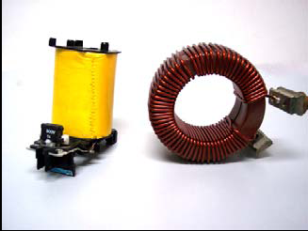
3. ENDÜKTANS ÖLÇME
3.1. Bobinin Endüktansı
  Bobinler iletken tellerin yan yana veya üst üste sarılmasıyla elde edilen devre
  elemanlarıdır. Bobinlerin, elektrik akımının değişimine karşı gösterdikleri tepkiye endüktans denir.
  Endüktans, L harfi ile sembolize edilir ve birimi henry (H)'dir. Uygulamada daha çok endüktans biriminin alt katları olan μH(Mikro Henri) ve mH (Mili Henri) kullanılır. 1 H=103 mH=106 μH dir.
  Bir bobinin endüktif reaktansını (XL) bulabilmek için endüktans değeri bilinmelidir.
Resim 3.1: Bobinler
97

Slide 98
3. ENDÜKTANS ÖLÇME
Bobinler DC ile beslenen bir devrede çalışırken akıma sadece omik direnç gösterirler.
Yani, bobinin yapıldığı metalin akıma karşı gösterdiği zorluk söz konusudur. AC ile beslenen bir devrede ise bobinin akıma gösterdiği direnç artar. Artışın sebebi bobin etrafında oluşan değişken manyetik alanın akıma karşı ilave bir karşı koyma (direnç) etkisi oluşturmasıdır. AC sinyalin frekansı yükseldikçe oluşan manyetik alanın değişim hızı da artacağından bobinin akıma gösterdiği direnç de yükselir.
Bu nedenle bobinler, dirençleri frekansla birlikte yükselen eleman olarak nitelendirilebilir.
Bobinlerin sarıldığı kısma karkas, mandren ya da makara; iletkenin karkas üzerinde bir tur yapmasına ise sipir, tur ya da sarım adı verilir. Bobinlerde çoğunlukla dış yüzeyi izoleli (vernikli) bakır tel kullanılır.
98

Slide 99
3. ENDÜKTANS ÖLÇME
3.2. Endüktansı Etkileyen Faktörler
  Uygulamada kullanılan bir bobinin endüktansı çeşitli faktörlere göre azalmakta ya da artmaktadır. Bunlar:
    Sarım sayısı
    Nüvenin cinsi
    Sarımlar arası aralık
    Tel kesiti
    Bobinin biçimi
    Sargı katı sayısı
    Bobinin çapı
    Sargı tipi
    Uygulanan AC gerilimin frekansıdır.
99

Slide 100
3. ENDÜKTANS ÖLÇME
Bobine doğru gerilim uygulandığında, geçen akıma bobinin ( R ) omik direnci karşı koyarken aynı bobine alternatif gerilim uygulandığında, alternatif akıma gösterilen direnç daha büyük olur.
Alternatif akımdaki bobinin bu direnci (XL) ile ifade edilir ve endüktif direnç olarak tanımlanır.
Endüktif reaktans:
XL=2.π.f.L formülü ile hesaplanır.
Burada:
  XL=Endüktif reaktans (Ω)
  f= Frekans (Hz)
  L= Endüktanstır (Henry)
100

Slide 101
3. ENDÜKTANS ÖLÇME
Örnek: 1 Henry’lik bir bobinin frekansı 50 Hz olan şebeke hattı üzerinde çalışmaktadır. Bu bobinin endüktif reaktansını ve doğru gerilim uygulandığındaki endüktif reaktansını bulunuz.
  XL= 2.π.f.L=2.3,14.50.1=314 Ω : Alternatif akımdaki endüktif reaktansı
  XL= 2.π.f.L=2.3,14.0.1= 0 Ω : Doğru akımdaki endüktif reaktansı
Buradan da görüldüğü gibi bobinlerin alternatif akıma karşı gösterdikleri zorluk doğru akımda olduğundan çok daha fazladır. Çünkü alternatif akımda zamana karşı değişim söz konusudur. Bobinlerin hepsi endüktansa sahip olduklarından, endüktansın etkisi ile alternatif akımın değişimine karşı koymaya çalışır. Bu durum endüktif reaktansı oluşturur. Doğru akımda frekans değerinin 0 olmasıyla akım değerinde herhangi bir değişiklik olmaz.
Dolayısıyla endüktansın akım değişimi ile karşılaşmadığı için karşı koyacak bir sebebi kalmamıştır ve endüktif reaktans değeri doğru akımda sıfırdır.
101

Slide 102
3. ENDÜKTANS ÖLÇME
3.3. Endüktans Değerinin Ölçülmesi
  Endüktans değeri de aynen direnç değerinde olduğu gibi kesinlikle enerji altında olmadan Lcrmetre veya endüktans ölçme özelliğine sahip avometreler ile yapılabilmektedir.
  Endüktans ölçerken aynen direnç ölçümündeki teknikler uygulanmaktadır.
  Lcrmetre olmadığı durumda endüktans ölçme özelliğine sahip avometre ile aynen Lcrmetre de olduğu gibi ölçüm yapılabilir.
  Yalnız burada dikkat edilmesi gereken husus, bu özelliğe sahip avometrelerde endüktansı ölçülecek bobin, problara değil Lx olarak gösterilen bağlantı noktasına bağlanmalıdır (Resim 3.2).
102

Slide 103
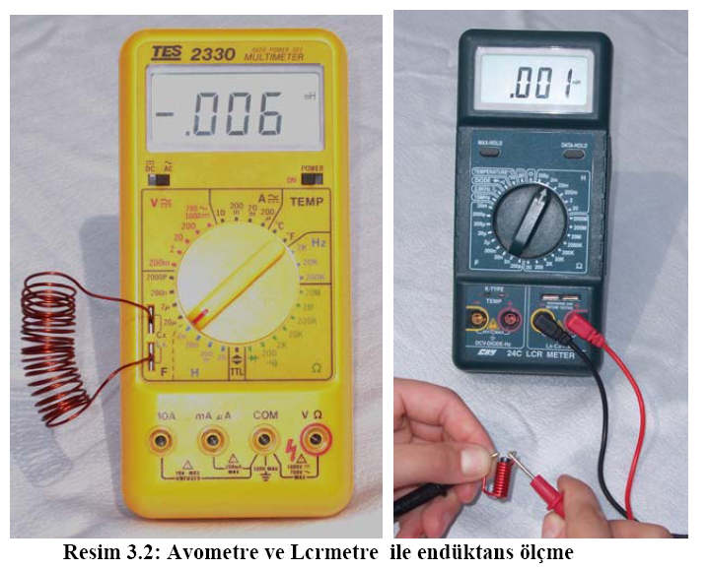
3. ENDÜKTANS ÖLÇME
103

Slide 104
3. ENDÜKTANS ÖLÇME
3.3.1. Lcrmetre ile Endüktans Değerinin Ölçülmesi
  Lcrmetreler ile endüktans ölçülürken ölçülecek endüktans değerine uygun kademe seçilir, eğer endüktans değeri için seçilen kademe küçük ise değer ekranında “1”, kademe büyük ise “0” değeri görülür.
  Bu durumlarda seçilen kademe büyütülerek ya da küçültülerek ölçüm tamamlanır.
  Lcrmetre ile bobinin endüktansını (L) ölçtüğünüzü, endüktansında alternatif akımın değişimine karşı gösterilen zorluk olduğunu unutmayın.
104

Slide 105
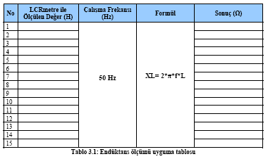
UYGULAMA FAALİYETİ
Endüktans değerleri farklı bobinleri Lcrmetre veya endüktans ölçme özelliğine sahip avometre kullanarak ölçünüz.
Endüktans değerini ölçtüğünüz her bir bobinin endüktif reaktansını hesaplayarak sonuçları aşağıdaki tabloya yazınız.
105

Slide 106
UYGULAMA FAALİYETİ
İşlem Basamakları
  Analog Lcrmetre veya avometre ile ölçüm yapılacaksa sıfır ayarını yapınız.
  Lcrmetreyi endüktans ölçme konumuna alınız.
  Lcrmetreyi ölçülecek endüktans değerine uygun kademeye alınız.
  Lcrmetre problarını bobin uçlarına dokundurunuz.
  Lcrmetre değer ekranındaki değeri okuyunuz.
106

Slide 107
UYGULAMA FAALİYETİ
Öneriler
  Sıfır ayarını tam olarak yapamadığınızda, ölçü aletinin pillerini kontrol ediniz.
  Enerji altında endüktans ölçümü yapılamayacağını unutmayın.
  Kademe seçiminiz uygun değilse kademeyi büyütün veya küçültün.
  İbre değer göstermesine rağmen
  sapma küçük ise daha fazla sapma için kademeyi küçültün.
  Dijital ölçü aletlerinde ölçüm değerini en hassas değeri okuyuncaya kadar küçültün.
  Probları iki elinizle tutmamaya dikkat ediniz.
  Analog ölçü aleti ile ölçüm yapıyorsanız ibrenin konumunu daha net tayin etmek için skaladaki ayna şeridinden faydalanınız.
107

Slide 108
ÖLÇME VE DEĞERLENDİRME
ÖLÇME SORULARI
  Aşağıda verilen soruları doğru ya da yanlış olarak cevaplayınız.
  1. Bobinin alternatif akımın değişimine karşı gösterdiği zorluğa endüktans denir.
  2. Bobin endüktasının birimi henrydir.
  3. mH ve μH endüktansın üst katlarıdır.
  4. Sipir sayısı değiştirilen bir bobinin endüktansı değişmez.
  5. Telin çapı endüktansı etkileyen faktörlerden biri değildir.
  6. Endüktansı büyük olan bobinin endüktif reaktansı da büyüktür.
  7. Endüktans LCRmetre ile ölçülür.
  8. Frekans arttıkça endüktif reaktans azalır.
  9. Frekans, endüktansı değiştiren faktörlerden biri değildir.
  10. Doğru akım uygulanan bir bobinin endüktansı sıfırdır.
  11. 0,02 H endüktansa sahip bir bobinin endüktif reaktansı 20 Ω dur.
108

Slide 109
ÖLÇME VE DEĞERLENDİRME
DEĞERLENDİRME
Cevaplarınızı cevap anahtarı ile kontrol ediniz. Doğru ve yanlış cevaplarınızı belirleyerek kendinizi değerlendiriniz.
Cevaplarınız yanlış ise öğrenme faaliyetinin ilgili bölümüne dönerek konuyu tekrar ediniz.
109

Slide 110
ÖĞRENME FAALİYETİ-4
AMAÇ
  Kapasite değerinin bağlı olduğu faktörleri kavrayarak, kapasite ölçümünü Lcrmetre ile hatasız ve tekniğine uygun olarak yapabileceksiniz.
ARAŞTIRMA
  Yüksek kapasiteli ve düşük kapasiteli kondansatörlerin kullanım yerlerini araştırınız.
  Bu araştırmanızı bir rapor haline getiririniz.
110

Slide 111
4. KAPASİTE ÖLÇME
4.1. Kondansatör Kapasitesi
  İki iletken levha arasına bir yalıtkan malzeme konularak yapılan elektronik devre elamanlarına kondansatör denir. Kondansatörler elektrik enerjisini depo etmek için
  kullanılır ve her kondansatörün depo ettiği enerji miktarı farklılık gösterir. Kondansatörlerin depo edecekleri enerji miktarını kapasitesi belirler. Tanım olarak, kondansatörün elektrik enerjisini depo edebilme özelliğine kapasite denir.
  Kapasite “C” harfi ile ifade edilir ve birimine Farad(F) denir. Uygulamada farad büyük bir değer olduğundan daha çok ast katları kullanılır.
  Bunlar, pikofarad (pF), nanofarad (nF), mikrofarad (mF), milifarad (mF) şeklindedir.
  şeklinde kademelendirilir.
111

Slide 112
4. KAPASİTE ÖLÇME
4.2. Kapasiteyi Etkileyen Faktörler
  Kondansatörlerde kapasiteyi etkileyen, faktörler yapısı ile ilgili özellikleridir. Bunlar:
  Kondansatör plakalarının yüzey alanına
  Plakalar arası mesafeye
  Araya konan yalıtkan malzemenin cinsine bağlıdır.
  Kondansatör kapasitesi (sığası), plakaların yüzey alanı ve plakalar arasındaki mesafeyle ilişkilidir. Ayrıca plakalar arasındaki yalıtkan maddenin yalıtkanlık özelliği de kondansatörün sığasını etkiler.
  Şekil 4.1’ de kondansatör yüzeyinin ve plakalar arası mesafenin kapasiteye etkisi gösterilmiştir.
112

Slide 113
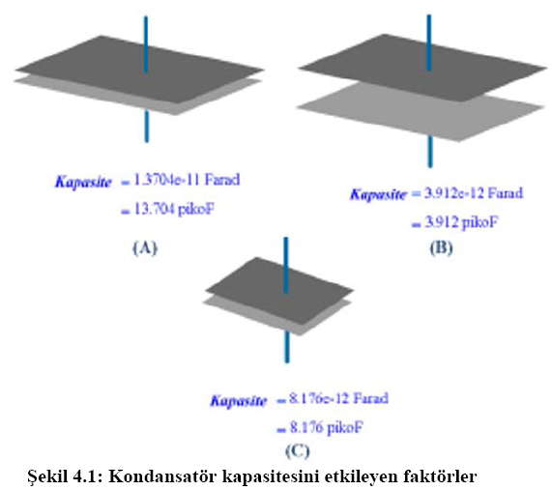
4. KAPASİTE ÖLÇME
Şekil 4.1’de görüldüğü gibi levhaların yüzeyi büyüdüğünde kapasite artar. Levhalar arasındaki boşluk artarsa kapasite azalır. Son olarak levhalar arasındaki yalıtkan maddenin dielektrik kat sayısı ile kapasite doğru orantılıdır. Kondansatörlerde kapasite arttıkça kondansatörün fiziksel boyutları da artar.
113

Slide 114
4. KAPASİTE ÖLÇME
4.3. Kapasitesinin Ölçülmesi
  Kondansatör kapasitesi değişik ölçü aletleri ve teknikler ile ölçülebilir. Bunlardan en pratik olan yöntem Lcrmetre ya da kapasite ölçümü yapabilen avometre kullanmaktır. Ayrıca sadece kapasite ölçümü yapan kapasite metrelerde bulunmaktadır (Resim 4.1.b).
  Bu ölçü aletlerin hepsinde de kademe seçimi ve ölçme tekniği aynı olup direnç ve endüktans ölçümünde olduğu gibi uygun kademe seçimi yapılır.
  Kondansatör uçları Lcrmetrede problarına ya da ölçüm noktasına, avometrelerde yalnız ölçüm noktasına bağlandıktan sonra değer ekranından sonuç okunur.
114

Slide 115
4. KAPASİTE ÖLÇME
4.3.1. LCR Metre ile Kapasite Ölçümü
  Lcrmetrelerde kapasite ölçümü, endüktans ölçümünden farklı değildir.
  Kapasite ölçümü yapılırken burada da ölçülecek değere uygun kademeyi seçmek ve ölçümü bundan sonra başlatmak hızlı ve doğru bir ölçüm yapılmasını sağlayacaktır.
  Kademe seçiminden sonra ölçüm yapıldığında değer ekranında kapasite değeri yerine “1” ifadesi görmeniz aynen direnç ve endüktans ölçümünde olduğu gibi küçük bir kademe, “0” ifadesinin görülmesi büyük bir kademe seçildiğini gösterir.
  Aynı zamanda okunan değerde hassasiyet arttırılmak isteniyorsa (100 μf yerine, 99.2 μf gibi) kademe küçültülerek bu hassasiyet arttırılabilir.
115

Slide 116
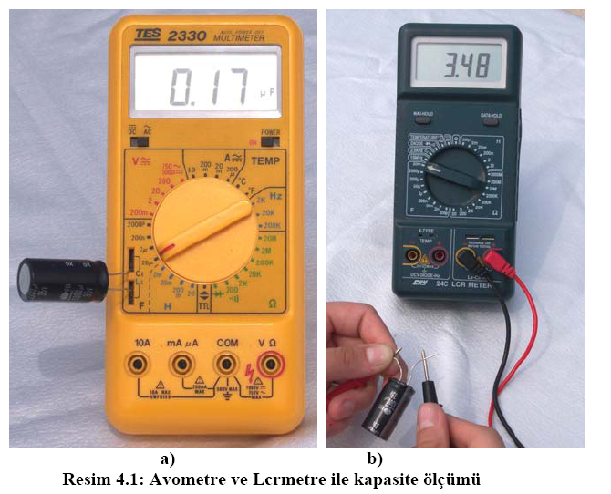
4. KAPASİTE ÖLÇME
116

Slide 117
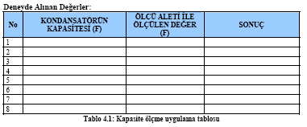
UYGULAMA FAALİYETİ
Kapasite değerleri farklı kondansatörlerin Lcrmetre ya da avometre ile kapasite ölçümlerini yapınız.
Ölçtüğünüz kapasite değeri ile kondansatör üzerinde yazan değerleri aşağıda verilen tabloya yazınız, arada fark var ise ölçümünüzü tekrarlayınız.
117

Slide 118
UYGULAMA FAALİYETİ
İşlem Basamakları
  Analog Lcrmetre veya avometre ile ölçüm yapılacaksa sıfır ayarını yapınız.
  Lcrmetreyi kapasite ölçme konumuna alınız.
  Lcrmetreyi ölçülecek kapasite değerine uygun kademeye alınız.
  Lcrmetre problarını kondansatör uçlarına dokundurunuz.
  Lcrmetre değer ekranındaki değeri okuyunuz.
118

Slide 119
UYGULAMA FAALİYETİ
Öneriler
  Sıfır ayarını tam olarak yapamadığınızda, ölçü aletinin pillerini kontrol ediniz.
  Enerji altında kapasite ölçümü yapılamayacağını unutmayın.
  Kademe seçiminiz uygun değilse kademeyi büyütün veya küçültün.
  İbre değer göstermesine rağmen sapma küçük ise daha fazla sapma için kademeyi küçültün.
  Dijital ölçü aletlerinde ölçüm değerini en hassas değeri okuyuncaya kadar küçültün.
  Probları iki elinizle tutmamaya dikkat ediniz.
  Analog ölçü aleti ile ölçüm yapıyorsanız ibrenin konumunu daha net tayin etmek için skala ayna şeridinden faydalanınız.
119

Slide 120
ÖLÇME VE DEĞERLENDİRME
ÖLÇME SORULARI
Aşağıda verilen soruları doğru ya da yanlış olarak cevaplayınız.
1. Kondansatörlerin elektrik enerjisini depo etme özelliğine kapasite denir.
2. Kapasite birimi faraddır.
3. Farad biriminin ast katlarından çok, üst katları kullanılır.
4. Kondansatör, iletken levhaları arasındaki mesafe arttırılırsa kondansatör kapasitesi artar.
5. Yalıtkan maddenin dielektrik kat sayısı, kondansatör kapasitesini etkileyen faktörlerden biri değildir.
6. Kapasite arttıkça kondansatörlerin fiziksel boyutları da artar .
7. Kapasite Lcrmetre ile ölçülür.
8. Yalnız kapasite ölçümü için kullanılan kapasite metreler mevcuttur.
120

Slide 121
ÖLÇME VE DEĞERLENDİRME
DEĞERLENDİRME
Cevaplarınızı cevap anahtarı ile kontrol ediniz. Doğru ve yanlış cevaplarınızı belirleyerek kendinizi değerlendiriniz.
Cevaplarınız yanlış ise öğrenme faaliyetinin ilgili bölümüne dönerek konuyu tekrar ediniz.
121

Slide 122
ÖĞRENME FAALİYETİ-5
AMAÇ
  Değişik değerlerdeki akımı, uygun ampermetre ile gerekli bağlantıyı yaparak hatasız ve tekniğine uygun ölçebileceksiniz.
ARAŞTIRMA
  Akım ölçmenin önemini, hangi değerdeki akımın nasıl ölçüleceğini araştırarak bir rapor haline getiriniz.
122

Slide 123
5. AKIM ÖLÇME
5.1. Elektrik Akımı ve Tanımı
  Birim zamanda, bir yönde meydana gelen elektron hareketine elektrik akımı denir.
  Elektrik akımı, iletkenlere uygulanan potansiyel farkın iletken atomunun son yörüngesindeki elektronları kendi yörüngesinden koparıp bir yönde ötelemesi ile meydana gelir.
  Elektrik akımı “I” harfi ile gösterilir. Akım şiddeti ampermetre ile ölçülür.
123

Slide 124
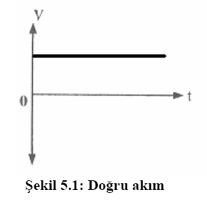
5. AKIM ÖLÇME
5.2. Doğru ve Alternatif Akım
  5.2.1. Doğru Akım
    Yönü ve şiddeti zamana göre değişmeyen akıma doğru akım (DC) denir. Doğru akımın üretilmesi ve iletilmesi alternatif akıma göre daha zor olduğundan çok yaygın kullanılmamaktadır.
    Aküler, piller, DC dinamoları, DC kaynaklarına birer örnek olarak verilebilir.
124

Slide 125
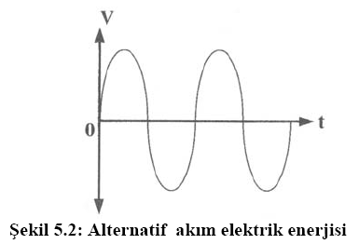
5. AKIM ÖLÇME
5.2.2. Alternatif Akım
  Yönü ve şiddeti zamana göre değişen akıma alternatif akım denir. Buradaki yön değişimiyle alternatif akımın zamanla hem pozitif hem de negatif değer alması vurgulanırken, şiddetinin değişmesiyle de sıfırdan maksimum değere doğru hızlı bir değer artışı ve azalışı göstermesi ifade edilmektedir. Alternatif akımda devamlı olarak değişen akım ve gerilimin farklı bazı değerleri vardır.
  Bu değerler; ani değer, maksimum değer, tepeden tepeye değer, ortalama değer ve etkin değer olarak adlandırılır.
125

Slide 126
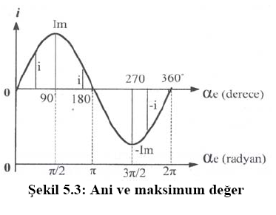
5. AKIM ÖLÇME
5.2.2.1. Ani Değer
  Akım veya gerilimin herhangi bir andaki değerine ani değer adı verilir. Akım ve gerilimin ani değeri “i” ve “v” ile gösterilir.
5.2.2.2. Maksimum Değer:
  Alternatif akım eğrisinde akım veya gerilim değerinin aldığı en büyük değere maksimum değer denir. Akım ve gerilimin maksimum değeri “Im” ve “Vm” ile gösterilir.
  Alternatif akım eğrisinde akım veya gerilim değerinin aldığı en büyük değer ile en küçük değer arasındaki fark tepeden tepeye değeri verir. Tepeden tepeye değer maksimum değerin iki katıdır.
126

Slide 127
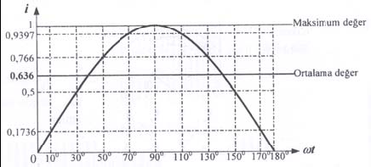
5. AKIM ÖLÇME
5.2.2.3. Ortalama Değer
  Akım veya gerilimin bir periyotta aldığı değerlerin ortalaması, ortalama değer olarak tanımlanır.
  Alternatif akımın ortalama değeri sıfırdır. Çünkü pozitif değer olarak aldığı değerlerin tamamını negatifte de aldığından toplam ve ortalama sıfır değerine tekabül eder.
  Akım ve gerilimin ortalama değeri Iort ve Vort ile gösterilir. Şekilde verilen sinyalin ortalama değeri:
  Iort=0,636.Im, Vort=0,636.Vm formülü ile bulunur
Şekil 5.4: Ortalama değer
127

Slide 128
5. AKIM ÖLÇME
5.2.2.4. Etkin Değer
  Alternatif akımda, doğru akımın yaptığı işe eşit iş yapan alternatif akım değerine etkin değer denir.
  Alternatif akımın en çok kullanılan değeri, etkin değerdir. Ölçü aletleri alternatif akımın etkin değerini ölçer. Akım ve gerilimin etkin değeri “I” ve “V” ile ifade edilir. Etkin değer “RMS” veya “rsm” şeklinde de ifade edilir.
  I=0,707.Im, V=0,707.Vm formülü ile bulunur.
128

Slide 129
5. AKIM ÖLÇME
5.3. Ampermetre Yapısı ve Çeşitleri
  Elektrik akım şiddetini ölçmede kullanılan ölçü aletlerine ampermetre denir.
  Ampermetrelerin elektrik devrelerindeki sembolü, daire içinde “A” ile ifade edilir.
  Ampermetreler devreye seri bağlanır, çünkü alıcı veya alıcılardan geçecek akımın ölçülebilmesi için akımın tamamının ampermetreden geçmesi gerekmektedir.
  Ampermetreler devreye seri bağlandıklarından, ölçüm yaptıkları devrelerde bir yük gibi akımı sınırlandırıcı etki yapmamaları gerekmektedir.
  Bu yüzden ampermetrelerin iç dirençleri çok küçüktür (0-1 Ω) ve yanlışlıkla paralel bağlanmaları durumunda üzerinden çok büyük akım geçeceğinden kısa sürede kullanılmaz hale gelebilirler.
129

Slide 130
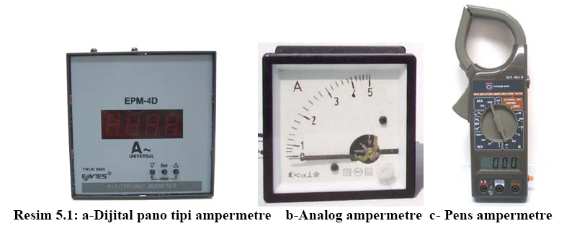
5. AKIM ÖLÇME
130

Slide 131
5. AKIM ÖLÇME
Akım şiddetini ölçen bu aletler dijital, analog ve pens ampermetreler olarak çeşitlere sahiptir.
Ampermetreler ölçülecek değere göre mA seviyesinden kA seviyesine kadar ölçme alanına sahip olarak imal edilmektedirler.
Ölçülecek akımın DC veya AC olmasına göre, DC ampermetresi veya AC ampermetresi kullanılmalıdır.
131

Slide 132
5. AKIM ÖLÇME
5.4. Ampermetreyi Devreye Bağlama ve Akım Ölçme
  Akım ölçme işlemi yapılmadan önceki en önemli nokta ölçüm yapılacak akıma uygun ampermetre seçmektir. Ampermetre seçimi yapılırken aşağıda belirtilen hususlara kesinlikle dikkat edilmelidir:
    Ampermetreler devreye seri bağlanır.
    Akım çeşidine uygun(AC-DC) ampermetre seçilmelidir.
    Ampermetrenin ölçme sınırı, ölçülecek akım değerinden mutlaka büyük olmalıdır.
    Alternatif akım ölçmelerinde ampermetreye bağlanan giriş ve çıkış uçları farklılık göstermezken doğru akımda “+” ve “–“ uçlar doğru bağlanmalıdır. Aksi takdirde analog ölçü aletlerinde ibre ters sapar dijital ölçü aletlerinde değer önünde negatif ifadesi görünür.
    Ölçülecek akım değerine uygun hassasiyete sahip ampermetre seçilmelidir. μA seviyesindeki akım, amper seviyesinde ölçüm yapan bir ampermetre ile ölçülemez.
    Ampermetre ölçüm yapılacak noktaya, alıcının veya devrenin çektiği akımın tamamı üzerinden geçecek şekilde, yani seri bağlanmalıdır.
  Enerji altında hiçbir şekilde ampermetre bağlantısı yapılmamalı ve mevcut bağlantıya müdahale edilmemelidir.
132

Slide 133
5. AKIM ÖLÇME
5.5. Akım Trafosu Kullanarak Akım Ölçme
  Endüstride birçok tesiste AC elektrik enerjisi kullanılır. Bu tesislerin koruma ve kontrol devrelerinde ölçü aletleri ve röleleri vardır. Bu durum yüksek gerilim ve büyük akımların ölçülmesini zorunlu kılmaktadır, bu işlemin direkt olarak yapılması çok zor ve tehlikelidir. Çünkü ölçü aletlerinin yüksek gerilime ve büyük akım değerlerine dayanacak şekilde yapılması mümkün değildir.
  Bu gibi devrelerde belirli standartlarda yapılmış, ucuz ve küçük yapılı ölçü aletleri ve kontrol cihazlarının yüksek gerilim ve büyük akımlı hatlara bağlanmasını sağlayan transformatörler kullanılır. Bu transformatörlere ölçü transformatörleri denir.
  Ölçü transformatörlerinin sekonder uçlarına ampermetre, voltmetre, wattmetre, sayaç ve koruma röleleri bağlanır. Ölçü transformatörleri iki kısma ayrılır:
    Akım transformatörleri
    Gerilim transformatörleri
  Gerilim transformatörleri çok yüksek gerilimlerin ölçülmesinde kullanıldığından burada değinilmeyecektir.
133

Slide 134
5. AKIM ÖLÇME
5.5.1. Akım Transformatörleri
  Büyük değerli akımların ölçülmesinde akım transformatörleri kullanılır. Akım transformatörlerinin primer sargısından ölçülecek akım sekonder sargısından ise ölçü aleti akımı geçer.
  Örneğin, 100/5 dönüştürme oranına sahip bir transformatörün primer sargısından 100 A akım geçerken sekonder sargısından ve sekonder sargısına bağlı ölçü aletinden 5 A akım geçer. Dijital ampermetrelerde 5 A’lik sekonder akımı ölçü aletinden geçtiğinde, ölçü aletine girilen akım transformatörü oranı 100/5 olarak ayarlanmış ise ölçü aleti gösterge ekranında 100 A akım değeri gösterir.
  Burada akım transformatörünün görevi büyük değerli akımı ölçü aletini tehlikeye sokmayacak değere düşürerek güvenli ölçme sağlamaktır.
  Akım transformatörlerinin primer uçları K-L, sekonder uçları k-l olarak gösterilir. Akım transformatörleri, hassasiyet sınıfı ve dönüştürme oranlarına göre seçilerek kullanılır.
  Akım transformatörlerinde sekonder sargı uçları açık bırakılmamalıdır. Bu durum akım trafosunun yanarak kullanılmaz hale gelmesine neden olabilir. 1000 A kadar akım transformatörleri aşağıda verilmiştir:
  10-15-20-30-50-75-100-150-200-300-400-600-800-1000 / 5 şeklindedir.
134

Slide 135
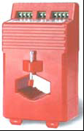
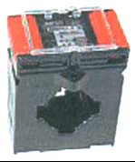
5. AKIM ÖLÇME
Akım transformatörünün primeri, akım değeri ölçülecek enerji hattına; sekonder uçları da ölçü aleti uçlarına bağlanmalıdır.
Ayrıca sekonder sargı uçlarından birinin mutlaka topraklaması gerekir.
Resim 5.2: Akım transformatörleri
135

Slide 136
5. AKIM ÖLÇME
5.6. Pens Ampermetreler
  Pens ampermetreler dijital ve analog olmak üzere çeşitli tipte, değişik özelliklere sahip olacak şekilde üretilmektedir. Pens ampermetreler, akım ölçme işlemini daha pratik hale getirmek için ampermetre ve akım trafosu aynı gövde içerisinde birleştirilerek oluşturulmuş ölçü aletleridir.
  Aletin gövdesinden dışarı doğru açılan demir nüvesi, pens gibi açılıp kapanacak şekilde yapılmıştır. Böylece akımı ölçülecek iletken kesilmeden pens içerisine alınır.
  Pens içerisindeki iletken tek sipirlik primer sargı görevi görerek etrafında oluşan manyetik alan pens şeklindeki nüveden geçerek alet içerisindeki sekonder sargıda bir gerilim meydana getirir ve akım değeri bu şekilde tespit edilir.
  Pens ampermetrelerde pens içerisine yalnız akımı ölçülecek iletken alınmalıdır.
  Pens içerisinde birden fazla iletken alınırsa ölçülen akım değeri şu şekilde yorumlanmalıdır.
  İletkenlerden aynı yönde akım geçiyor ise ölçülen değer bu akımların toplamına, zıt yönlü akım geçiyor ise farkına eşittir.
136

Slide 137
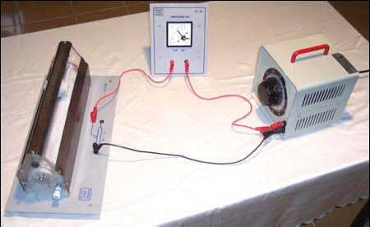
UYGULAMA FAALİYETİ
Aşağıda verilen şemaya göre gerekli ampermetre, araç ve gereçleri seçerek bağlantıyı kurun.
Öğretmeninizin gözetiminde devreye enerji verip reosta direncini değiştirerek ampermetrede okuduğunuz değerleri çizelgeye yazınız. Aynı bağlantıyı doğru akım kaynağı ve ampermetresi kullanarak da yapıp bağlantı açısından bir fark olmadığını görebilirsiniz.
Resim 5.3: Ampermetre ile alıcı akımını ölçmek
137

Slide 138
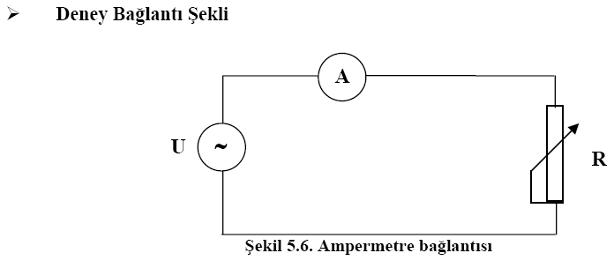
UYGULAMA FAALİYETİ
138

Slide 139
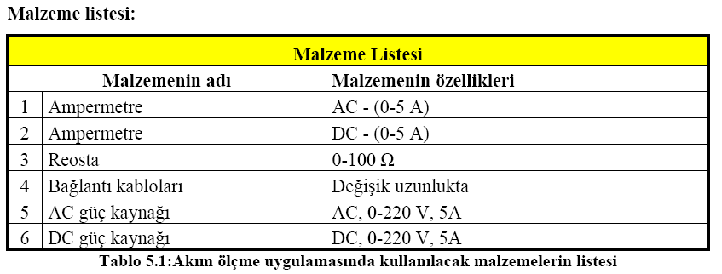
UYGULAMA FAALİYETİ
139

Slide 140
UYGULAMA FAALİYETİ
İşlem Basamakları
  Ölçülecek akıma uygun ampermetre ve devre elemanlarını seçiniz.
  Analog ampermetre ile ölçüm yapılacaksa sıfır ayarını yap.
  Ampermetreyi ölçülecek akım değerine uygun kademeye getir.
  Ampermetrenin bağlantısını yap.
  Ampermetrenin bağlantısını kontrol ettikten sonra devreye enerji ver.
  Reosta direncini değiştirip akım değerlerini ölçerek aşağıdaki çizelgeye yaz.
140

Slide 141
UYGULAMA FAALİYETİ
Öneriler
  Ampermetrenin ölçme sınırı, ölçülecek akım değerinden küçük olmamalıdır.
  Ampermetre ölçüm yapılacak akım çeşidine
  Uygun olmalıdır(AC-DC).
  Ampermetrenin hassasiyeti ölçülecek akım değerine ve ölçüm amacına uygun olmalıdır.
  Sıfır ayarı yapılmazsa ölçme sonucunun hatalı olacağını unutmayınız.
  Yanlış akım kademesinde ölçüm yapmak sonucun hatalı olmasının yanında, ölçü aletine de zarar vereceğini unutmayınız.
  Ampermetreyi devreye seri bağlayınız. Kesinlikle enerji altında bağlantı yapmayınız, mevcut bağlantıya müdahale etmeyiniz.
  Devrenize öğretmen gözetiminde enerji veriniz.
  Analog ölçü aleti ile ölçüm yapılıyorsa skaladaki ayna şeridinden faydalanınız.
141

Slide 142
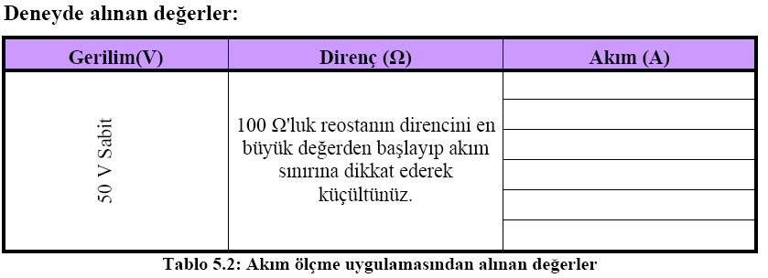
UYGULAMA FAALİYETİ
142

Slide 143
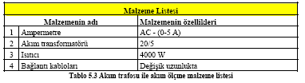
UYGULAMA FAALİYETİ
Aşağıdaki bağlantı şemasını gerekli malzemeleri temin ederek kurunuz. Akım transformatörünün dönüştürme oranını ölçü aletine giriniz. (bu işlem için ölçü aletinin kullanım kılavuzundan faydalanınız.) Gerekli kontrolleri yaptıktan sonra akım değerini ölçünüz.
Malzeme listesi:
143

Slide 144
UYGULAMA FAALİYETİ
İşlem Basamakları
  Ölçülecek akıma uygun akım transformatörü, ampermetre ve diğer malzemeleri özelliklerine uygun olarak seç.
  Devre bağlantı şemasını kur.
  Akım trafosunun dönüştürme oranını ölçü aletine gir.
  Devre bağlantısını kontrol ettikten sonra devreye enerji ver.
  Alıcının çektiği akımı ölç.
144

Slide 145
UYGULAMA FAALİYETİ
Öneriler
  Akım transformatörünün primer akımı hat veya alıcı akımına uygun olmalıdır.
  Ampermetrenin ölçme sınırı yapılacak ölçüme uygun olmalıdır.
  Akım transformatörünün bağlantısı yapıldıktan sonra sekonder sargısı mutlaka topraklanmalıdır.
  Bu işlem dijital pano tipi ampermetreler için geçerlidir. Bu işlem için ölçü aletinin kullanım kılavuzundan faydalanabilirsiniz
  Akım transformatörünün sekonder uçları boşta bırakılmamalıdır.
  Analog ampermetre kullanıyorsanız ampermetrede okunan değeri dönüştürme oranı ile çarparak çekilen akımı hesaplayınız.
145

Slide 146
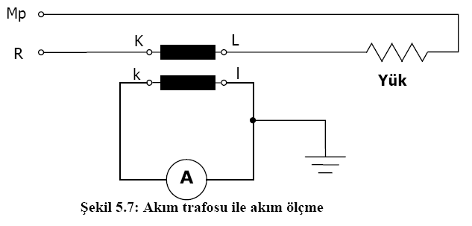
UYGULAMA FAALİYETİ
146

Slide 147
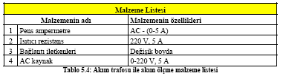
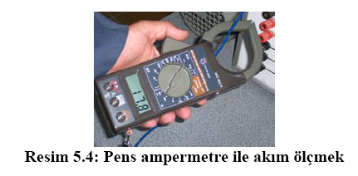
UYGULAMA FAALİYETİ
Pens ampermetre ile akım ölçümünü devre bağlantısını yaparak gerçekleştirin.
Malzeme listesi:
147

Slide 148
UYGULAMA FAALİYETİ
İşlem Basamakları
  Pens ampermetreyi ölçülecek akım değerine uygun kademeye alınız.
  Akımı ölçülecek iletkeni pens içerisine al.
  Değeri okuyarak ölçüme son ver.
Öneriler
  Seçilecek kademe ölçülecek akım değerinden küçük olmamasına dikkat ediniz.
  Pens içerisine yalnız akımı ölçülecek iletken alınmalıdır.
148

Slide 149
ÖLÇME VE DEĞERLENDİRME
ÖLÇME SORULARI
Aşağıda verilen soruları doğru ya da yanlış olarak cevaplayınız.
  1. Elektrik akımının oluşabilmesi için elektron hareketinin oluşması gerekir.
  2. Amperin üst katları μA ve mA’dir.
  3. 1,25 kA, 12500 A’e eşittir.
  4. Ampermetrelerin iç direncinin fazla olması, elektrik devrelerinde herhangi bir etkisi olmaz.
  5. Devre akımını ölçmek için ampermetreler devreye seri bağlanır.
  6. Ampermetreler ölçme için gerekli enerjiyi ölçüm bağlantısı ile sağlar.
  7. Pano tipi ampermetrelerde ölçüm için gerekli enerji, pil ile sağlanır.
  8. Alternatif akımda yapılan ölçüm sonunda okunan değer, akımın etkin değeridir.
149

Slide 150
ÖLÇME VE DEĞERLENDİRME
  9. DC ölçmelerinde, analog ampermetreye bağlanan +, - uç bağlantılarının yanlış olması durumunda ampermetre değer gösterir.
  10. AA ampermetresi ile DC ölçüm yapıldığında akım değerinin negatif işaretli değeri okunur.
  11. Ölçü transformatörlerine yalnız ölçü aletleri bağlanır.
  12. Bir ölçü transformatörüne birden fazla ölçü aleti bağlanabilir.
  13. Ölçü transformatörlerinin sekonder uçlarından biri ve gövdesi mutlaka topraklanmalıdır.
  14. Akım trafosunun primer uçları “k-l” dir.
  15. Akım transformatörleri boşta çalıştırılabilir.
  16. Pens ampermetreler yalnız akım ölçecek şekilde tasarlanmış ve üretilmiş ölçü aletleridir.
  17. Pens ampermetrelerde, pens içerisinden biri birine eşit; ama zıt yönlü akım geçen iki iletken ile yapılan ölçün sonucu sıfırdır.
  18. Pens ampermetrelerin en önemli özelliği, hattı kesmeden akım değeri ölçebilmektir.
150

Slide 151
ÖLÇME VE DEĞERLENDİRME
DEĞERLENDİRME
Cevaplarınızı cevap anahtarı ile kontrol ediniz. Doğru ve yanlış cevaplarınızı belirleyerek kendinizi değerlendiriniz.
Cevaplarınız yanlış ise öğrenme faaliyetinin ilgili bölümüne dönerek konuyu tekrar ediniz.
151

Slide 152
ÖĞRENME FAALİYETİ-6
AMAÇ
  Değişik değerlerdeki gerilimi, uygun voltmetre ile gerekli bağlantıyı yaparak hatasız ve tekniğine uygun ölçebileceksiniz.
ARAŞTIRMA
  Gerilimi ölçmenin önemini, hangi değerdeki gerilimin nasıl ölçüleceğini, yüksek gerilim değerlerinin ölçümündeki zorluk ve sakıncaları araştırarak bir rapor haline getiriniz.
152

Slide 153
6. GERİLİM ÖLÇME
6.1. Gerilimin Tanımı
  Bir elektrik devresinde akımın geçişini sağlayan etki olup iki nokta arasındaki potansiyel fark olarak ifade edilir.
  (V) harfi ile gösterilir. Gerilim birimi volttur.
  6.2. Voltmetrenin Yapısı ve Tanımı
  Elektrik devrelerinde gerilim ölçmeye yarayan ölçü aletlerine voltmetre denir.
  Voltmetreler devreye paralel bağlanır ve “V” harfi ile gösterilirler. Voltmetreler devreye paralel olarak bağlandıklarından kaynağın veya devrenin gerilimini düşürecek kadar akım çekmemelidirler. Bu da voltmetrelerin iç direncinin yüksek olmasını gerektirir.
  Elektrik devrelerinde voltmetrenin yanlışlıkla seri bağlanması durumunda iç direnci çok fazla olduğundan kaynak geriliminin büyük bir kısmı voltmetre üzerinde düşeceğinden alıcı düzgün olarak çalışmaz.
  Eğer alıcı yüksek akımlı ise bu durumda voltmetre seri bağlanacak olursa yanarak kullanılmaz hale gelebilir.
153

Slide 154

6. GERİLİM ÖLÇME
6.3. Voltmetreyi Devreye Bağlamak ve Gerilim Ölçmek
  Gerilim ölçme işleminde en önemli noktalardan biri yapılacak gerilim ölçümüne uygun voltmetre seçmektir. bu seçimim doğru yapılması, ölçümün doğruluğu, ölçüm yapan kişinin ve ölçü aletinin güvenliği için önemlidir.
  Voltmetre seçimi yapılırken aşağıda belirtilen hususlara kesinlikle dikkat edilmelidir:
154

Slide 155
6. GERİLİM ÖLÇME
Voltmetreler devreye paralel bağlanır.
Gerilim çeşidine uygun(AC-DC) voltmetre seçilmelidir.
Gerilimin ölçme sınırı ölçülecek gerilimin değerinden mutlaka büyük olmalıdır.
Alternatif gerilim ölçmelerinde voltmetreye bağlanan giriş ve çıkış uçları farklılık
göstermezken doğru akımda “+” ve “–“ uçlar doğru bağlanmalıdır. Aksi takdirdeanalog ölçü aletlerinde ibre ters sapar, dijital ölçü aletlerinde gerilim değeri önünde (─) ifadesi görünür.
Ölçülecek gerilim değerine uygun hassasiyet ve yapıya sahip voltmetre seçilmelidir.
10 mV’luk gerilim, kV seviyesinde ölçüm yapan voltmetre ile ölçülemez.
Voltmetre gerilimi ölçülecek kaynak veya alıcının uçlarına bağlanmalıdır.
Enerji altında, sabit voltmetrelerin bağlantısı yapılmamalı ve yapılmış bağlantıya müdahale edilmemelidir. Ancak taşınabilir ve problar vasıtası ile ölçüm yapılabilecek voltmetreler ile gerekli önlemler alındıktan sonra ölçüm yapılabilir.
155

Slide 156

6. GERİLİM ÖLÇME
Aşağıda verilen şemaya göre gerekli voltmetre, araç ve gereçleri seçerek bağlantıyı kurun.
Öğretmeninizin gözetiminde devreye enerji vererek ayarlı güç kaynağı ile gerilimi değiştiriniz. Voltmetrede okuduğunuz değerleri çizelgeye yazınız. Aynı bağlantıyı doğru akım kaynağı ve voltmetresi kullanarak da yapıp bağlantı açısından bir fark olmadığını görebilirsiniz.
Resim 6.2. Voltmetrenin devreye bağlanması
156

Slide 157

UYGULAMA FAALİYETİ
157

Slide 158

UYGULAMA FAALİYETİ
158

Slide 159
UYGULAMA FAALİYETİ
İşlem Basamakları
  Ölçülecek gerilime uygun voltmetre ve devre elemanlarını seçiniz.
  Analog voltmetre ile ölçüm yapılacaksa sıfır ayarını yap.
  Voltmetreyi ölçülecek gerilim değerine uygun kademeye getir.
  Voltmetrenin bağlantısını yap.
  Bağlantıyı kontrol ettikten sonra devreye enerji ver.
  Varyak ile gerilim değerini değiştirerek gerilim değerini ölç ve çizelgeye yaz.
159

Slide 160
UYGULAMA FAALİYETİ
Öneriler
  Voltmetrenin ölçme sınırı, ölçülecek gerilim değerinden küçük olmamalıdır.
  Voltmetre ölçüm yapılacak gerilim çeşidine (AC-DC) uygun olmalıdır.
  Voltmetrenin hassasiyeti ölçülecek gerilim değerine ve ölçüm amacına uygun olmalıdır.
  Sıfır ayarı yapılmazsa ölçme sonucunun hatalı olacağını unutmayınız.
  Yanlış gerilim kademesinde ölçüm yapmak sonucun hatalı olmasının yanında, ölçü aletine de zarar vereceğini unutmayınız.
  Voltmetreyi devreye paralel bağlayınız.
  Devrenize öğretmen gözetiminde enerji veriniz.
  Analog ölçü aleti ile ölçüm yapılıyorsa skaladaki ayna şeridinden faydalanınız.
160

Slide 161

UYGULAMA FAALİYETİ
161

Slide 162
ÖLÇME VE DEĞERLENDİRME
ÖLÇME SORULARI
Aşağıda verilen soruları doğru ya da yanlış olarak cevaplayınız.
1. Elektik akımını oluşturan etkiye, gerilim denir.
2. Voltmetreler devreye paralel bağlanır.
3. Doğru gerilim ölçülürken ölçü aletinin “+”, “─” uçlar ters bağlanmamalıdır.
4. Voltmetrenin ast ve üst katları küçükten büyüğe mV, μV, V , kV şeklinde sıralanır.
5. Voltmetrelerin iç direnci küçüktür.
6. Tüm voltmetreler ölçüm yapmak için gerekli enerjiyi ölçüm bağlantısından sağlarlar.
7. Hem DA hem de AA’ı ölçen voltmetreler mevcuttur.
8. 200,5 v yerine 200,55 v ölçen voltmetre daha hassastır.
9. Dijital voltmetreler gerilimin etkin, analog voltmetreler gerilimin ortalama değerini ölçer.
162

Slide 163
ÖLÇME VE DEĞERLENDİRME
DEĞERLENDİRME
Cevaplarınızı cevap anahtarı ile kontrol ediniz. Doğru ve yanlış cevaplarınızı belirleyerek kendinizi değerlendiriniz.
Cevaplarınız yanlış ise öğrenme faaliyetinin ilgili bölümüne dönerek konuyu tekrar ediniz.
163

Slide 164
ÖĞRENME FAALİYETİ-7
AMAÇ
  Değişik tipteki avometrelerle (multimetrelerle) gerekli bölüm ve kademe ayarlarını yapıp uygun bağlantı şeklini kurarak akım, gerilim, direnç, endüktans ve kapasite değerlerini hatasız ve tekniğine uygun olarak ölçebileceksiniz.
ARAŞTIRMA
  Avometrelerin yapı, şekil ve çeşitlerini araştırarak bir rapor haline getiriniz.
164

Slide 165
7. AVOMETRELER
7.1. Ölçme İlkesi ve Kullanma Tekniği
  Akım, gerilim ve direnç değerini ölçen aletlere avometre denir.
  Avometrelerin analog ve dijital tipleri mevcut olup analog olanları yapı olarak döner bobinli ölçü aletleridir.
  Avometre ile direnç değeri ölçülmeden önce sıfır ayarı yapılmalı ve daha sonra ölçüme geçilmelidir.
  Dijital avometrelerin özellikle son zamanda çıkan modelleri akım, gerilim, direnç yanında kapasite, endüktans, frekans, sıcaklık değerlerini ölçmek ile birlikte transistörlerin uç tespitlerini de yapabilmektedir. Avometrelerin genellikle 2, 3, 4 prob bağlantı soketi bulunmaktadır. Soket sayısı arttıkça aletin özellikleri de artmaktadır.
  Ölçme sırasında kolaylık sağlaması için siyah prob COM soketine, kırmızı prob ise ölçüm çeşidine göre uygun sokete bağlanır.
165

Slide 166

7. AVOMETRELER
166

Slide 167
7. AVOMETRELER
Avometre ile ölçüm yapılırken aşağıda belirtilen noktalara dikkat etmek gerekir:
  Ölçülecek büyüklüğün cinsine göre AC veya DC seçimi yapılmalıdır.
  Ölçülecek büyüklük avometrenin ölçme sınırından büyük olmamalıdır.
  Kademe anahtarı en doğru ölçme için ölçülecek büyüklüğe en yakın, ama küçük olmayan kademeye getirilmelidir.
  Ölçülecek büyüklüğün değeri net olarak bilinmiyorsa kademe anahtarı en büyük değere getirilmelidir.
  Avometre, ölçülecek büyüklüğün gerektirdiği bağlantı şekline göre bağlanmalıdır.
  DC ölçmelerinde ibre ters sapar ise uçlar ters çevrilmelidir.
  Ölçü aletinin ibresi çok az sapıyor veya değer ekranında “0” ibaresi varsa kademe küçültülür.
  Değer ekranında “1” ibaresi varsa kademe büyültülmelidir.
  Ölçmede kolaylık sağlamak için kırmızı prob ölçme için uygun sokete, siyah prob ise COM (ortak) soketine bağlanmalıdır.
  Yüksek değerli akım ölçümü yapılırken (10-20 A) siyah prob COM soketine, kırmızı prob yüksek akım soketine bağlanır.
167

Slide 168
7. AVOMETRELER
7.2. Analog Avometre ile Ölçüm Yapmak
  Analog veya dijital avometre ile ölçüm yapmak birbirinden farklı teknikler gerektirmez.
  Aradaki fark yalnızca kademe seçimi ve analog avometrelerde skalanın tek olmasından kaynaklanan okuma zorluğudur. Şekil 7.1.b’de görüldüğü gibi tek skalada birden fazla taksimatlandırma yapılmış, her taksimatın yanına hangi büyüklüğün ölçülmesinde kullanılacağı belirtilmiştir.
  Ölçülecek büyüklük uygun kademe seçildikten sonra yalnız ait olduğu skala taksimatından okunmalıdır (Ω,V,A gibi). Ayrıca aşağıdaki şekilde görüldü gibi, skala taksimatının bölümlendirilmesinde aynı noktada alt alta birden fazla değer yazılmıştır.
  Bu değerler ölçülecek büyüklüğün kademesi değiştikçe, o kademe için skala taksimatındaki noktanın yeni değeridir.
  Özetle skaladaki bir nokta gerilim ölçerken kademenin biri için 250 volta, aynı nokta daha küçük bir kademe için 50 volta karşılık gelir. Bu durum ölçülen büyüklüğün kademeye göre hangi taksimattan ve hangi değer ile ölçüleceğinin doğru tespit edilmesini gerektirir.
168

Slide 169

7. AVOMETRELER
169

Slide 170
7. AVOMETRELER
Analog ölçü aletlerinde seçilen kademe ile okunan değer arasında sonuca ulaşmak için işlem yapmak gerekebilir.
AC 1000 V kademesinde alternatif gerilim ölçülecek bir avometrede ibre 4 rakamının üzerinde durmuş ise ölçülen büyüklüğün değeri skalanın en son değeri 10 yerine 1000 V kabul edildiğinde 4 değerinin de 400 V olması gerektiği orantı ile hesaplanarak bulunur.
Direnç ölçümü yapılırken ise X100 kademe seçiminde ibre Ω skalasında 10 rakamını gösteriyorsa sonuç 10X100 = 1000 Ω = 1KΩ şeklinde tespit edilir.
170

Slide 171

7. AVOMETRELER
171

Slide 172
7. AVOMETRELER
Dijital avometreler ile ölçüm yapmak daha kolaydır. Ancak bazı değerlerin ölçülmesinde analog avometrelerdeki kadar hassas ölçüm yapılamaz.
Dijital avometreler ile ölçüm yapılırken değer ekranında görünen değer, ölçülen değerin kendisidir; ayrıca hesaplama işlemi yapılmasını gerektirmez.
Dijital avometrelerde direnç, endüktans ve kapasite ölçümü aynen Lcrmetreler de olduğu gibi yapılır. Akım ve gerilim ölçerken, ACDC seçimi kademe anahtarı ile uygun kademe seçimi yapılırken bazı avometrelerde ayrı bir komütatör anahtar aracılığı ile yapılmaktadır (Resim 7.3.a). Ölçüm yapılırken bu seçim unutulmamalıdır.
Dijital avometrelerin bazılarında ölçülecek A, Ω, V kısımları tek kademelidir. Bu avometrelerde yanız ölçüm yapılacak kademenin seçilmesi yeterlidir (Resim 7.3.b).
Avometreler ile direnç endüktans ve kapasite ölçümü aynen Lcrmetreler de olduğu gibi yapılır. Bu bölümde bu ölçümler ile uygulama yapılmayacaktır. Bilgi tekrarı için Öğrenme Faaliyeti 1-2-3’e bakınız.
172

Slide 173


UYGULAMA FAALİYETİ
Aşağıdaki tabloda verilen değerlerin ölçümünü dijital ve analog avometreler ile aşağıdaki bağlantı şekillerine göre işlem basamakları ve önerileri takip ederek gerçekleştiriniz.
173

Slide 174

UYGULAMA FAALİYETİ
174

Slide 175

UYGULAMA FAALİYETİ
175

Slide 176
UYGULAMA FAALİYETİ
İşlem Basamakları
  Ölçülecek gerilimin çeşidine göre kademe anahtarı AC veya DC konumuna al.
  Avometreyi ölçülecek gerilim değerine uygun kademeye getir.
  Gerilim değeri ölçülecek noktalara avometre problarını dokundurunuz.
  Ölçülen değeri değer ekranından veya skaladan okuyunuz.
  Ölçülecek akımın çeşidine göre kademe anahtarı AC veya DC konumuna alınız.
  Avometreyi ölçülecek akım değerine uygun kademeye getir.
176

Slide 177
UYGULAMA FAALİYETİ
  Ölçülecek akım μA, mA düzeyinden büyük ise kademe anahtarını Amper kademesine al ve probu yüksek akım soketine bağla.
  Avometrenin prob uçlarını, seri bağlantı oluşturacak şekilde yap.
  Avometrenin skalası veya değer ekranından ölçülen akım miktarını oku.
  Ölçülecek frekans değerinin avometrenin ölçme sınırına uygunluğunu kontrol ediniz.
  Avometreyi frekans kademesine al.
  Avometre problarını frekans ölçümü yapılacak devre veya kaynağa bağla.
  Frekans değerini skala veya değer ekranından oku.
177

Slide 178
UYGULAMA FAALİYETİ
Öneriler
  Avometrelerin ölçtüğü büyüklükler, kademe sayıları ve kademe değerleri biri birinden farklı olabilir.
  Avometrelerde AC-DC seçimi kademe seçimi ile yapılabildiği gibi özellikle dijital avometrelerde AC-DC seçimi için ayrı bir komütatör anahtarı bulunur.
  AC-DC seçiminin yanlış yapılması ölçülen değerin yanlış tespit edilmesine neden olur.
  Gerilim ölçümünde seçilecek kademe kesinlikle ölçülecek gerilim değerinden küçük olmamalıdır.
  Ölçülecek gerilim değerinin ölçü aletinin ölçme sınırında olduğunu biliyor; ancak tam değerini kestiremiyorsanız en büyük kademeyi seçerek ölçüme başlayın, gerekiyorsa kademeyi küçültün.
  AC-DC seçimi kademe anahtarı ile
  yapılıyorsa, gerilime uygun kademe
  seçilmelidir.
178

Slide 179
UYGULAMA FAALİYETİ
  Gerilim ölçmelerinin tamamını öğretmeninizin gözetiminde yapınız.
  Ölçüm yaparken probların metal kısmına kesinlikle dokunmayınız.
  Prob uçları kademe seçimi kontrol edildikten sonra bağlanmalıdır.
  Gerilim ölçerken avometre uçları paralel olarak bağlanmalıdır.
  Analog avometre ile DC gerilim ölçülecek ise ölçü aletinin probları bağlanırken + ve ─ uçlar doğru bağlanmalıdır. Aksi durumda ibre ters sapar.
  Analog avometrelerde skaladan okunan değer ile kademe arasında işlem yapılması gerektiğini unutmayınız.
  Analog avometrelerde skaladan daha doğru ölçme yapmak için skaladaki şerit aynadan faydalanınız.
179

Slide 180
UYGULAMA FAALİYETİ
  Avometrelerde AC-DC seçimi kademe seçimi ile yapılabildiği gibi özellikle dijital avometrelerde AC-DC seçimi için ayrı bir komütatör anahtarı bulunur.
  AC-DC seçiminin yanlış yapılması ölçülen değerin yanlış tespit edilmesine neden olur.
  Akım ölçümünde seçilecek kademe kesinlikle ölçülecek gerilim değerinden küçük olmamalıdır.
  AC-DC seçimi kademe anahtarı ile yapılıyorsa akıma uygun kademe seçilmelidir.
  Akım ölçmelerinizin tamamını, öğretmeninizin gözetiminde yapınız.
  Ölçüm yaparken probların metal kısmına kesinlikle dokunmayınız.
  Amper düzeyindeki akımlar ölçülürken problardan birinin COM bağlantı noktasında, diğer probun yüksek akım soketine bağlı olması gerektiğini unutmayınız.
180

Slide 181
UYGULAMA FAALİYETİ
  Prob uçları kademe seçimi kontrol edildikten sonra bağlanmalıdır.
  Analog avometrelerde skaladan okunan değer ile kademe arasında işlem yapılması gerektiğini unutmayınız.
  Analog avometrelerde skaladan daha doğru ölçme yapmak için skaladaki şerit aynadan faydalanınız.
181

Slide 182

UYGULAMA FAALİYETİ
182

Slide 183
ÖLÇME VE DEĞERLENDİRME
ÖLÇME SORULARI
Aşağıda verilen soruları doğru ya da yanlış olarak cevaplayınız.
1. Avometreler ile direnç ölçmek Lcrmetre ile direnç ölçmeden çok farklı teknikler gerektirir.
2. Dijital avometrelerde endüktans ve kapasite ölçümü prob bağlantısı ile yapılır.
3. Dijital ve analog avometrelerin her ikisi de enerji kaynağı olarak pil kullanır.
4. DC gerilim ölçülürken analog avometrenin “+”, “─” uçlar ters bağlanabilir.
5. Bütün avometrelerin DC-AC akım seçimi kademe anahtarından yapılır.
6. Avometreler ile her seviyedeki akım ölçülebilir.
7. Analog avometrelerin pili sökülse bile gerilim ölçümü yapılabilir.
8. Avometrelerde amper seviyesinde akım ölçülürken probların avometre bağlantı noktaları değişir.
9. Dijital avometrelerin sıcaklık ölçen modelleri mevcuttur.
10. Ölçülecek gerilim seviyesi avometrenin ölçme sınırı içerisinde, ancak değeri tam bilinmiyorsa en küçük kademeden ölçüme başlanır.
11. Bütün avometreler ölçüm bittikten sonra KAPALI konuma getirilmelidir.
183

Slide 184
ÖLÇME VE DEĞERLENDİRME
DEĞERLENDİRME
Cevaplarınızı cevap anahtarı ile kontrol ediniz. Doğru ve yanlış cevaplarınızı belirleyerek kendinizi değerlendiriniz.
Cevaplarınız yanlış ise öğrenme faaliyetinin ilgili bölümüne dönerek konuyu tekrar ediniz.
184

Slide 185
ÖĞRENME FAALİYETİ-8
AMAÇ
  Frekansmetre bağlantısını yaparak frekans ölçümlerini hatasız yapabileceksiniz.
ARAŞTIRMA
  Frekansmetrelerin yapı ve çeşitleri ile frekans ölçümünün önemini araştırarak bir rapor haline getiriniz.
185

Slide 186
8. FREKANS ÖLÇME
8.1. Frekansın Tanımı
  Frekans, yönü ve şiddeti değişen alternatif akım için geçerli bir terimdir. Doğru akımda yön ve şiddette bir değişme olmadığı için frekansta sıfırdır. Burada alternatif akımı yapısını inceleyerek frekans tanımına geçelim.
  Saykıl: Alternatif akım veya gerilim sıfırdan başlar, maksimum değerini alır ve sıfıra döner, ters yönde de aynı işlem gerçekleşerek tekrar başlangıç noktası sıfıra döner.
  Akım veya gerilimin her iki yöndeki bütün değerleri almasına saykıl denir.
  Alternans: Her bir yarım saykıla alternans denir. Gerilim veya akımın aldığı değerler bulundukları bölgelere göre pozitif ve negatif olarak adlandırılır.
  Peryot: Bir saykılın tamamlanması için geçen zamana peryot denir. “T” harfi ile gösterilir. Bu tanımlar şekil 8.1’deki sinüsoydal eğri üzerinde gösterilmiştir.
186

Slide 187

8. FREKANS ÖLÇME
187

Slide 188

8. FREKANS ÖLÇME
Frekans: Bir saniyede oluşan saykıl sayısına frekans denir. “f” harfi ile gösterilir.
Frekansın birimi hertz’dir. AC ‘nın frekansı, gerilimi üreten alternatörün devir sayısı ve kutup sayısına bağlıdır. Dünyada genelde ülkelerin şebeke frekansları 50 veya 60 Hz olup ülkemizdeki frekans değeri 50 Hz’dir. 50 hz lık frekans, 1 saniyede 50 saykılın oluşması anlamına gelir (Şekil 8.2).
Şekil 8.2: 50 Hz’lik şebekede 1 sn oluşan saykılların görünümü
188

Slide 189


8. FREKANS ÖLÇME
Peryodu bilinen bir alternatif akımın frekansı,
formülü ile hesaplanabildiği gibi frekansmetre ile direkt olarak da
ölçülebilir.
Örnek: Peryodu 0,01 saniye olan alternatif akımın frekans değerini hesaplayınız.
olarak frekans değeri hesaplanır.
189

Slide 190
8. FREKANS ÖLÇME
8.2. Frekans Metrenin Yapısı ve Çeşitleri
  Elektrik devrelerinde frekans, frekansmetreler ile ölçülür. Frekansmetreler devreye paralel bağlanır ve frekansmetrenin gösterdiği değer bir saniyedeki saykıl sayısıdır.
  Frekansmetreler yapı olarak analog, dijital ve dilli olmak üzere sınıflara ayrılır. Analog ve dijital frekansmetrelerin yapısı diğer ölçü aletleri ile aynı olup dilli frekansmetrelerde skala ve değer ekranı yerine belirli frekans değerlerini temsil eden metal çubukların titreşimi ile frekans değeri tespit edilir.
  Resim 8.1’de çeşitli frekansmetreler görülmektedir.
190

Slide 191


UYGULAMA FAALİYETİ
Sinyal jeneratörüne frekansmetreyi bağlayarak değişik frekans değerleri için ölçümleri gerçekleştirerek verilen tabloya değerleri kaydediniz.
Malzeme listesi:
Tablo 8.1: Frekans ölçme, uygulamasında kullanılacak malzemelerin listesi
Şekil 8.3:
Frekansmetrenin bağlantısı
191
Notes:
191

Slide 192
UYGULAMA FAALİYETİ
İşlem Basamakları | Öneriler
Ölçülecek frekans değerine uygun ölçme sınırına sahip frekansmetre ve frekans jeneratörünü temin et. | Çok yüksek frekanslar için özel frekansmetreler kullanmak gerekebilir.
Frekansmetreyi, frekans jeneratörünün çıkışına bağla. | Analog avometrelerde frekans ölçme konumu bulunmayabilir.
Frekans jeneratörünün çıkış frekansını değiştirerek çıkışdaki frekans değerini oku. | Frekans ölçümü yapılırken avometre devreye paralel bağlanmalıdır.
Okunan frekans değerini verilen çizelgeye kaydederek peryotlarını hesapla. | Yaptığınız ölçümlerde okuyamadığınız frekans değerlerini öğretmeniniz ile tekrar ölçünüz.

Slide 193

UYGULAMA FAALİYETİ
Deneyden alınan değerler
Tablo 8.2: Frekans ölçme, uygulamasında alınan değerler tablosu

Slide 194
ÖLÇME VE DEĞERLENDİRME
ÖLÇME SORULARI
  Aşağıda verilen soruları doğru ya da yanlış olarak cevaplayınız.
  1. Frekans değişimi elektrik ve elektronik devrelerde herhangi bir değişiklik meydana
  getirmez.
  2. Dünyadaki değişik ülkelerde değişik frekans değerleri kullanılır.
  3. Frekansmetreler devreye paralel bağlanır.
  4. Dilli frekansmetreler ile çok geniş frekans aralıkları ölçülebilir.
  5. Frekansmetrenin gösterdiği değer saniyedeki saykıl sayısına eşittir.
  6. DC akımda frekans değeri sıfıra eşittir.
  7. Saykılın tamamlanması için akım veya gerilimin yalnız pozitif değer alması yeterlidir.
  8. Peryot kısaltılırsa frekans değeri artar.

Slide 195
ÖLÇME VE DEĞERLENDİRME
DEĞERLENDİRME
  Cevaplarınızı cevap anahtarı ile kontrol ediniz. Doğru ve yanlış cevaplarınızı belirleyerek kendinizi değerlendiriniz. Cevaplarınız yanlış ise öğrenme faaliyetinin ilgili bölümüne dönerek konuyu tekrar ediniz.

Slide 196
ÖĞRENME FAALİYETİ-9
Amaç
  Farklı metotlara göre, gerekli bağlantıyı yaparak iş ve güç ölçümlerini hatasız yapabileceksiniz.
Araştırma
  Elektrik devrelerinde güç ölçümünün önemini, alıcıların gücünü etkileyen faktörleri, iş ölçümünde kullanılan sayaçların çeşit ve bağlantıları ile harcanan elektrik enerjisinin farklı tarifeler üzerinden fiyatlandırılmasının avantaj ve dezavantajlarını araştırarak bir rapor haline getiriniz.

Slide 197
9. İŞ VE GÜÇ ÖLÇME
9.1. Güç Ölçme
  Elektrik enerjisi ile çalışan alıcıya elektrik enerjisi uygulandığında ısı, ışık, hareket vb. şekilde iş elde edilir. Elektrik enerjisi bir iş yaptırdığına göre bir güce sahiptir. Buradan da görüldüğü gibi birim zamanda yapılan işe güç denir. Gücün birimi watt’tır. Bu güç devreye uygulanan gerilim ve çekilen akımla doğru orantılıdır. Elektriksel güç:
    P = V x I şeklinde ifade edilir.
    P= Elektriksel güç (watt), V= Gerilim (Volt), I= Akım (Amper)
    Örnek: 220 volt gerilimle çalışan bir ütü 4.8 amper akım çekmektedir, bu ütünün gücünü hesaplayınız.
      P= V x I = 220 x 4,8 = 1056 watt
  Alıcılar genellikle standart gerilimlerde çalıştıklarından aynı gerilimle çalışan alıcılardan fazla akım çeken daha fazla güç harcayacaktır.

Slide 198

9. İŞ VE GÜÇ ÖLÇME
9.1.1. Ampermetre ve Voltmetre Yardımı ile Güç Ölçmek
  P = V x I formülünde görüldüğü gibi elektrik devrelerinde akım ve gerilimin çarpımı elektriksel gücü verir. Burada elektrik devresinin çektiği gücün bulunabilmesi için akım ve gerilim değerlerinin ölçülmesi gereklidir. Ancak, alternatif akımda omik dirençlerin çektiği güç aktif, bobin ve kondansatörlerin çektiği güç reaktiftir. (Bu konu ileriki modüllerde detaylı olarak işlenecektir). Bu yüzden P= V x I formülü ile gücün hesaplanması, yalnız DC devrelerde ve omik dirençli AC devrelerinde mümkündür.
  Şekil 9.1: Ampermetre voltmetre ile güç ölçme

Slide 199
9. İŞ VE GÜÇ ÖLÇME
9.1.2. Wattmetrelerin Yapısı ve Çeşitleri
  Doğrudan doğruya güç ölçen aletlere wattmetre denir. Wattmetrelerin dijital ve analog tipleri bulunmakta olup seviye olarak genelde W ve KW seviyelerinde sınıflandırılırlar. Wattmetreler ile doğru ve alternatif akımda güç ölçülebilir. Ancak AC ve DC wattmetre seçimine, AC ve DC’de güç ölçebilen wattmetre de ise AC-DC kademe seçimine dikkat edilmelidir. Güç akım ve gerilimin çarpımına eşit olduğundan wattmetreye alıcının akım ve gerilim değerleri aynı anda girilmelidir. Bu gereksinim wattmetrenin akım bobini güç ölçümü yapılacak devreye seri, gerilim bobini paralel olacak şekilde bağlanarak karşılanır. Wattmetrelerde küçük güç ölçülecekse akım bobininin sonra, büyük güç ölçülecek ise akım bobininin önce bağlanması ölçme hatasını azaltacaktır.

Slide 200

9. İŞ VE GÜÇ ÖLÇME
  Şekil 9.2: Wattmetre ve devreye bağlanması

Slide 201
9. İŞ VE GÜÇ ÖLÇME
9.2. İş Ölçmek
  Elektrik enerjisinin zaman içerisinde kullanımı işi oluşturur. W = P.t formülü ile iş hesaplanır. Elektriksel işi ölçen aletlere elektrik sayaçları denir. Elektrik sayaçları abonenin harcadıkları elektrik enerjisini kilowatt saat (KWh) olarak ölçer.
  9.2.1. Sayaçların Yapısı ve Çeşitleri
    Elektrik sayaçları, harcanan elektrik enerjisini KWh cinsinden ölçen, bir ve üç fazlı alternatif akım devrelerinde kullanılan indüksiyon tipi ve elektronik tip olarak üretilen ölçü aletleridir. Günümüzde elektronik elektrik sayaçları olarak isimlendirilen elektrik sayaçları, günün farklı saatlerinde ve hafta sonları farklı ücretlendirme yapabildiklerinden kullanımı zorunlu koşulmuştur. Analog sayaçlarda akım ve gerilim bobini mevcut olup sayaca bağlı devreden akım geçtiğinde oluşan manyetik alan sayaç içerisindeki alüminyum diskin dönmesini sağlar. Diskteki hareket bağlı olduğu bir numaratöre aktarılır, böylece harcanan elektrik enerjisi miktarı numaratör ile ifade edilir. Elektronik sayaçlarda ölçülen iş dijital bir ekrandan okunur. Bu sayaçlarda ölçülen değer, tarih, gerçek zaman saati dönüşümlü olarak dijital ekranda ifade edilir. Elektronik sayaçlar farklı tarifeler üzerinden ücretlendirme yapmanın yanında optik port vasıtası ile okuma kolaylığı saylamaktadır. Kalibrasyona analog sayaçlara göre daha az ihtiyaç göstermektedir.

Slide 202


9. İŞ VE GÜÇ ÖLÇME
Resim 9.1:
Analog ve elektronik sayaçlar
Şekil 9.3:
Sayaç bağlantı şeması

Slide 203
UYGULAMA FAALİYETİ
Aşağıdaki tabloda verilen malzemeleri temin ettikten ve şemaya göre devre bağlantısını kurduktan sonra reostanın direncini azaltarak her akım değeri için çekilen gücü hesaplayınız.
  Malzeme listesi:
  Malzemenin adı Malzemenin özellikleri
    1 Ampermetre DC - (0-5 A)
    2 Voltmetre DC - (500 V)
    3 DC güç kaynağı DC, 0-220 V, 5A
    4 Bağlantı kabloları Değişik uzunlukta
    5 Reosta 100 Ω, 2 A
Tablo 9.1: Ampermetre voltmetre ile güç ölçme , uygulamasında kullanılacak Malzemelerin listesi

Slide 204
UYGULAMA FAALİYETİ
İşlem Basamakları | Öneriler
Tabloda verilen malzemeleri belirtilen özelliklerde temin et. | Ampermetre ve voltmetrenin ölçme sınırı yapılacak ölçüme uygun olmalıdır.
Yukarıda verilen devre bağlantı şemasını kur. | Devrede alıcının çektiği akım yüksek ise ampermetre önce çekilen akım küçük ise voltmetre önce bağlanmalıdır.
Devredeki ölçü aletleri ve alıcının bağlantısını kontrol ederek devreye enerji ver. | Reostanın direnci başlangıçta en yüksek değerinde olmalıdır. Devreye mutlaka öğretmeninizin gözetiminde enerji verin.
Reostanın direncini belirli aralıklar ile azaltarak akım gerilim değerlerini not et. | Akım ve gerilim değerlerini Tablo 9.2’ye kaydediniz. Kaynaktan çekilen akım ampermetre ve reostanın sınır değerlerini geçmemelidir.

Slide 205
UYGULAMA FAALİYETİ
İşlem Basamakları | Öneriler
Gerekli değerleri aldıktan sonra devrenin enerjisini keserek malzemeleri kaldırınız. | 􀂾
Aldığınız değerleri ve güç formülünü kullanarak reostanın hangi akım değerinde ne kadar güç çektiğini hesapla. | Hesaplama için P = U x I formülünü kullanın.

Slide 206
UYGULAMA FAALİYETİ
Deneyde alınan değerler:
Tablo 9.2: Ampermetre voltmetre ile güç ölçme , uygulamasından
alınan değerler tablosu
Alıcı | Gerilim(V) | Akım (A) | Açıklama
100 Ω’ lık reosta

Slide 207
UYGULAMA FAALİYETİ
Aşağıda verilen bağlantı şemasına göre devrenin bağlantısını kurarak alıcıların harcadıkları gücü ölçünüz.
  Malzeme listesi:
    Malzemenin adı Malzemenin özellikleri
    1 Wattmetre 1000 w
    2 Lamba grubu 3 X 100 w
    3 AC güç kaynağı AC, 0-220 V, 5A
    4 Bağlantı kabloları Değişik uzunlukta
Tablo 9.3: Wattmetre ile güç ölçme, uygulamasında kullanılacak malzemelerin listesi

Slide 208
UYGULAMA FAALİYETİ
İşlem Basamakları | Öneriler
Ölçülecek güç değerine uygun ölçme sınırına sahip wattmetre ve frekans jeneratörünü temin et. | Ölçülecek güç wattmetrenin ölçme sınırını aşıyorsa ölçü aleti zarar görebilir. AC ve DC güç ölçümlerinde uygun wattmetre kullanınız ya da wattmetrenin kademe seçimini uygun yapınız.
Devrenin bağlantısını şemaya uygun olarak yap. | Yapılan bağlantıyı enerji vermeden mutlaka kontrol ediniz.
Devreye enerji vererek lambaları sıra ile devreye al. | Devreye enerjiyi mutlaka öğretmeninizin kontrolünde veriniz.
Okunan güç değerini verilen çizelgeye kaydet. | Yaptığınız ölçümlerde alıcı (lamba) sayısı artıkça çekilen güç değerinin artışını yorumlayınız.

Slide 209
UYGULAMA FAALİYETİ
Analog ve elektronik sayaçların bağlantılarını aşağıda verilen şemaya göre yaparak alıcıların harcadığı elektrik enerjisini ölçünüz.
  Malzeme listesi:
  Malzemenin adı Malzemenin özellikleri
    1 Analog sayaç 1 fazlı
    2 Dijital sayaç 1 fazlı
    3 Lamba grubu 3 X 100 w
    4 Bağlantı kabloları Değişik uzunlukta
Tablo 9.4: Sayaç ile iş ölçme, uygulamasında kullanılacak malzemelerin listesi

Slide 210
UYGULAMA FAALİYETİ
İşlem Basamakları | Öneriler
Önce analog sayacın akım ve gerilim bobin bağlantısını yap. | Analog sayaçlarda akım bobininin uçları yanlış bağlanmamalıdır. Ters bağlantıda sayaç diski ters döner.
Bağlantıyı kontrol ederek devreye enerji ver. | Devreye enerjiyi mutlaka öğretmeninizin kontrolünde veriniz.
Elektronik sayaç bağlantısını yap. | Elektronik sayaçlar ile analog sayaçlar arasında bağlantı olarak fark yoktur.
Bağlantıyı kontrol ederek devreye enerji veriniz. | Devreye enerjiyi mutlaka öğretmeninizin kontrolünde veriniz.

Slide 211
ÖLÇME VE DEĞERLENDİRME
ÖLÇME SORULARI
  Aşağıda verilen soruları doğru ya da yanlış olarak cevaplayınız.
    1. Elektrik devrelerinde harcanan güç akım ve gerilimle doğru orantılıdır.
    2. Wattmetreler ölçüm yapabilmek için akım ve gerilim değerine ihtiyaç duyar.
    3. Wattmetreler reaktif güç ölçer.
    4. Küçük güçler ölçülürken akım bobinin uçları sonra bağlanmalıdır.
    5. Analog sayaçlar ile farklı tarifeler üzerinden ücretlendirme yapılabilir.
    6. Analog sayaçlarda akım ve gerilim bobini olmak üzere iki bobin bulunur.
    7. Analog sayaçlarda akım bobini uçlarının ters bağlanması herhangi bir sorun oluşturmaz.
    8. Sayaçlar elektriksel işi ölçer.
    9. Bir fazlı sayaçlar ile üç fazlı sayaçlar arasında bağlantı ve yapı farkı yoktur.
    10. Sayaçlar her akım değeri için uzun süre iş ölçümü yapabilir.

Slide 212
ÖLÇME VE DEĞERLENDİRME
DEĞERLENDİRME
  Cevaplarınızı cevap anahtarı ile kontrol ediniz. Doğru ve yanlış cevaplarınızı belirleyerek kendinizi değerlendiriniz. Cevaplarınız yanlış ise öğrenme faaliyetinin ilgili bölümüne dönerek konuyu tekrar ediniz.

Slide 213
ÖĞRENME FAALİYETİ-10
Amaç
  Osilaskop ile gerekli ayarlamaları yaparak gerilim ve frekans ölçümlerini hatasız yapabileceksiniz.
Araştırma
  Osilaskop çeşitlerini ve özelliklerini, osilaskoplar ile yapılabilecek ölçümler ve osiloskopun ölçü aletlerine göre kazandırdığı avantajları araştırarak rapor haline getiriniz.

Slide 214
10. OSİLASKOP
10.1. Osilaskobun Tanıtılması
  Elektriksel büyüklükleri ölçen aletleri, ölçtükleri büyüklükleri sayısal veya analog olarak ifade ederler. Osilaskoplar ise ölçtüğü büyüklüğün dalga şeklini göstererek maksimum değerini ölçer. Örneğin, bir voltmetre ile ölçülen 12 V AC gerilim osilaskop ile ölçüldüğünde yaklaşık 16,97 V gibi bir değer okunur. Bu değerlerin farklı olmasının sebebi ölçü aletlerinin AC’de etkin değeri, osiloskobun ise AC’nin maksimum değerini ölçmesidir. Osilaskoplar, diğer ölçü aletlerine göre daha pahalı olmalarına karşılık bir sistemdeki arızanın tespiti osilaskoplar ile daha kolaydır. Çünkü televizyon veya daha karmaşık sistemlerin belirli nokta ve katlardaki çıkışları sabittir ve bu çıkışlar sisteme ait kataloglarda nokta nokta belirtilir. Osilaskop ile yapılan ölçümlerde katalogdan farklı çıkış veren katta arıza var demektir. Resim 10.1’de değişik osilaskoplar görünmektedir.

Slide 215

10. OSİLASKOP
Resim 10.1: Osilaskoplar
  Osilaskopların dijital ve analog çeşitleri mevcuttur. Standart olarak iki kanallı olan bu cihazların daha fazla kanala sahip olan modelleri de bulunmaktadır. Örneğin; 3 kanallı, 8 ışınlı, 200 Mhz lık bir osilaskop ile 3 kanaldan sinyal girilip, bu sinyaller ve tabi tutulduğu işlemler sonucunda oluşan 8 değer aynı anda görüntülenebilir ve 200 Mhz kadar olan sinyaller ölçebilir. Son üretilen dijital osilaskoplar ile ölçülen büyüklük renkli olarak izlenebilmekte, ölçülen değer hafızaya alınıp bilgisayara aktarılabilmektedir (Resim 10.2) .

Slide 216

10. OSİLASKOP
Resim 10.2: Osilaskopda yapılan bazı ölçümler ve bilgisayar ortamına
aktarılmış hali
10.2. Osilaskop ile Aşağıdaki Değerler Ölçülebilir
  􀂾 AC ve DC gerilim değerleri
  􀂾 Değişen elektriksel büyüklüklerin dalga şekilleri
  􀂾 Devreden geçen akım
  􀂾 Faz farkı
  􀂾 Frekans
  􀂾 Diyot, transistör gibi yarı iletken elemanların karakteristikleri
  􀂾 Kondansatörün şarj ve deşarj eğrileri

Slide 217
10. OSİLASKOP
Test sinyali osiloskopun test sinyalinden alınır. Genellikle 1 KHz frekanslı ve 0,2-2 V gerilime sahip bir osilatör sinyalidir. Kondansatör, direnç, diyot ve transistör gibi elektronik elemanların sağlamlık kontrolünde kullanılacağı gibi harici sinyal jeneratörünün olmadığı durumlarda bu sinyal kullanılabilir.
Osilaskop ile doğru ve güvenli ölçüm yapabilmek için komütatör, anahtar ve prob bağlantı şekillerinin tam olarak bilinmesi gereklidir.

Slide 218
10. OSİLASKOP
10.3. Osilaskop ile Ölçüm Yapmak
  Osilaskop ile ölçüm yapmaya geçmeden önce, osiloskopu ölçmeye hazırlamak gerekir. Bunun için:
    Osilaskop besleme kablosu uygun gerilime bağlanır.
    POWER on/off düğmesine basılarak osilaskop açılır.
    INTEN düğmesi ile ekrandaki işaretin parlaklığı ayarlanır.
    FOCUS düğmesi ile ekrandaki işaretin netliği ayarlanır.
    Eğer ekrandaki işaret sağa veya sola kaymışsa X-POS düğmesi ile işaret ekranı ortalayacak şekilde ayarlanır.
    Eğer ekrandaki işaret aşağı veya yukarı kaymış ise Y-POS düğmesi ile işaret akranı ortalayacak şekilde ayarlanır.
    Bu ayarlar yapıldıktan sonra ölçümlere geçilmelidir.

Slide 219
10. OSİLASKOP
10.4. Gerilim Ölçmek
  Osilaskop ile alternatif akım doru akım ve yüksek frekanslı sinyaller maksimum 400 V’a kadar ölçülebilir. Osilaskop ile gerilim ölçme işleminde VOLTS/DIV anahtarı ölçülecek gerilime uygun konuma getirilir. Hangi girişten ölçüm yapılacaksa o giriş için AC-DC seçimi yapılır. Osilaskop uçları gerilim ölçülecek uçlara bağlanır. Ekrandaki gerilimin genliği rahat okunabileceği değere kadar VOLTS/ DIV kademesi ayarlanır. Ekrandaki görüntü hareketli, yani kayıyor ise TİME/DIV anahtarı ile ekrandaki görüntü sabitlenir. Bu işlemler yapıldıktan sonra gerilimin osilaskopta meydana getirdiği sinyalin yüksekliği (H) tespit edilir. Bu andaki VOLTS/ DIV anahtarının gösterdiği değer (D) V/cm veya mV/cm cinsinden okunur. Bu değerler yardımı ile ölçülen gerilimin değeri aşağıdaki gibi hesaplanır.

Slide 220
10. OSİLASKOP
Utt = H (cm) x D (V/cm) Volt, Um = Utt (V) / 2 Volt, U = 0,707 x Um Volttur.
Burada:
  Utt: Ölçülen gerilimin tepeden tepeye değeri. Um: Ölçülen gerilimin maksimum değeri.
  U : Ölçülen gerilimin etkin değerdir.
AC gerilim ölçülmüş ise hesaplanan bu değerin maksimum değer olduğu unutulmamalıdır.

Slide 221

10. OSİLASKOP
Örnek:
Resim 10.3: Ölçülen gerilim değerinin ekrandaki görüntüsü ve volt/dıv
anahtarının konumu
  Resim 10.3’te görüldüğü gibi osilaskopta ölçülmek istenen gerilimin yüksekliği H=6,6 cm VOLT/DIV anahtarının konumu D=5 Volttur.

Slide 222
10. OSİLASKOP
10.5. Frekans Ölçmek
  Her osiloskopun bir frekans ölçme sınırı vardır. Yüksek frekanslar ölçülürken bu sınıra dikkat edilmelidir. Ölçülecek frekans değerine uygun osilaskop seçildikten sonra frekans ölçülecek noktaya osilaskop bağlantısı yapılır. Ekrandaki frekans genliği rahat okunana kadar VOLTS/DIV kademesi küçültülür veya büyültülür. Ekrandaki sinyal hareketli ise TIME/DIV anahtarı ile uygun kademe seçilerek sinyal sabitlenir. Bu anda ekrandaki bir peryodun boyu (L), ekrandaki karelerden faydalanılarak tespit edilir. Bu anda TIME/DIV anahtarının seçilmiş olan değeri (TC) s/cm, ms/cm veya μs/cm cinsinden tespit edilir.

Slide 223
10. OSİLASKOP
Bu değerler vasıtası ile ölçülen frekans değeri aşağıdaki gibi tespit edilir.
  T= L (cm) x Tc (s/sn) saniye
  F= 1 / T Hz
Burada :
  T: Ölçülen gerilimin peryodu
  F: Ölçülen gerilimin frekansıdır.

Slide 224

10. OSİLASKOP
Örnek:
Resim 10.4: Ölçülen frekans değerinin
ekrandaki görüntüsü ve
TIME/DIV anahtarının konumu

Slide 225
10. OSİLASKOP
Resim 10.4’te görüldüğü gibi ölçülen frekansın ekrandaki bir peryodunun boyu L= 2,3 cm dir. TIME/DIV anahtarıda Tc= 50 μs/cm konumundadır.
Buna göre ölçülen frekans değeri:
  T= L (cm) x Tc (μs/cm) = 2,3 x 50 =115 μs = 115 x 10 -6 saniye
  f = 1 / T = 1 / 115 x 10 -6 = 8695,65 Hz = 8,69565 KHz olarak bulunur.

Slide 226
UYGULAMA FAALİYETİ
Ölçülen gerilim değeri:
  Vtt = H (cm) x D (v/cm)
  Vtt = 6,6 x 5 = 33 V
  Vm = Vtt / 2 = 33 /2 = 16,5 V
  V = 0,707 x Vm = 0,707 x 16,5 = 11,66 V olarak bulunur.
Malzeme Listesi
  Malzemenin adı Malzemenin özellikleri
  1 Osilaskop 20 MHz
  2 Direnç veya reosta 250 Ω
  3 AC güç kaynağı AC, 0-220 V, 1A
  4 DC güç kaynağı DC, 0-220 V, 1A
Tablo 10.1: Osilaskop ile gerilim ölçme uygulamasında kullanılacak malzemeler tablosu

Slide 227

UYGULAMA FAALİYETİ
Şekil 10.1: Oslaskop ile gerilim ölçmek

Slide 228
UYGULAMA FAALİYETİ
İşlem Basamakları | Öneriler
VOLT/ DIV anahtarını ölçülecek gerilim değerine uygun konuma getir. | Büyük gerilim değerleri ölçülürken prob üzerindeki anahtar, X1 konumundan X10 konumuna alınmalıdır.
Ölçülecek gerilime göre ölçüm yapılacak girişe ait anahtar ile AC-DC seçimini yap. | AC veya DC gerilim ölçülürken aradaki tek fark girişe ait AC-DC seçimini yapmaktır. İki farklı girişten iki ayrı gerilim değeri girilerek ayrı ayrı görüntülenmesi ve bu gerilimlerin osilaskop tarafından toplanması sağlanabilir.
Osilaskop problarını gerilim ölçülecek noktalara bağla. | Bağlantıyı öğretmeninizin gözetiminde yapınız. Bağlantı paralel olarak yapılmalıdır.
Ekrandaki gerilimin genliğini rahat okuyana kadar VOLTS /DIV anahtarının kademesini küçült veya büyült.

Slide 229
UYGULAMA FAALİYETİ
İşlem Basamakları | Öneriler
Görüntüde hareket var ise, TIME/DIV anahtarı ile ekrandaki görüntüyü sabitle.
Bu anda ekrandaki sinyalın tepe değerini (H) ve VOLTS/DIV anahtarının kademesini (D) tespit et. | Ölçülen gerilimin maksimum değeri H /2 ve D değerlerinin çarpımı ile bulunur. Etkin değer ise maksimum değerin 0,707 ile çarpımına eşittir.
Kendi belirlediğin gerilim değerlerini aynı işlem sırasını takip ederek ölç. | Seçilen gerilim değeri ölçme sınırını aşmamalıdır. Ölçülen gerilim değerlerini aşağıda verilen tabloya yazınız.

Slide 230

UYGULAMA FAALİYETİ
Deneyde alınan değerler:
Tablo 10.2: Osilaskop ile gerilim ölçme , uygulamasından alınan değerler tablosu

Slide 231
UYGULAMA FAALİYETİ
Malzeme listesi:
  Malzemenin adı Malzemenin özellikleri
  1 Osilaskop 20 MHz
  2 Frekans Jeneratörü
Tablo 10.3: Osilaskop ile frekans ölçme , uygulamasında
kullanılacak malzemelerin listesi

Slide 232
UYGULAMA FAALİYETİ
İşlem Basamakları | Öneriler
Ekrandaki gerilimin genliğini rahat okuyana kadar VOLTS /DIV anahtarının kademesini küçült veya büyült.
Osilaskop problarını frekans ölçülecek noktalara bağla. | Bağlantıyı öğretmeninizin gözetiminde yapınız. Osilaskop ile frekans ölçümü yapılırken uçlar paralel bağlanmalıdır.
Görüntüde hareket var ise TIME/DIV anahtarı ile ekrandaki görüntüyü sabitle.

Slide 233
UYGULAMA FAALİYETİ
İşlem Basamakları | Öneriler
Ekrandaki sinyalin bir peryodunun boyunu (L) ekranın karelerinden faydalanarak tespit et. | Osilaskop ekranındaki her bir kar 1 cm’dir.
(L) değeri Okunduğu andaki TIME /DIV anahtarının kademe değerini (Tc) s/cm, ms/cm veya μs/cm cinsinden tespit et.
Alınan değerlere göre sinyalin frekansını hesapla. | 􀂾 T= L (cm) x Tc (s/sn) 􀂾 f = 1 / T Hz , Formüllerini kullanınız.

Slide 234

UYGULAMA FAALİYETİ
Deneyde alınan değerler:
Tablo 10.4: Osilaskop ile frekans ölçme , uygulamasından alınan değerler tablosu

Slide 235
ÖLÇME VE DEĞERLENDİRME
ÖLÇME SORULARI
Aşağıda verilen soruları doğru ya da yanlış olarak cevaplayınız.
  1. Osilaskopların analog ve dijital tipleri mevcuttur.
  2. Osilaskoplar yalnız akım, gerilim ve frekans ölçmelerinde kullanılır.
  3. Osilaskop ile gerilim ölçerken gerilim gerilim değeri attıkça sinyal dikeyde yükselir.
  4. Osilaskop ile frekans ölçülürken frekans değeri arttıkça sinyal yatay eksende daralır.
  5. Osilaskoplarda ölçülecek gerilim değerine uygun kademe VOLTS/DIV anahtarı ile
  seçilir.
  6. Osilaskoplarda frekans değerine uygun kademe TIME /DIV anahtarı ile seçilir.
  7. Osilaskoplar ile yarı iletken elemanların karakteristikleri incelenemez.
  8. Osilaskoplar arıza analizinde ölçü aletlerine göre daha hızlı çözüm imkanı sunar.
  9. Osilaskoplarda ışın sayısı arttıkça aynı anda görüntülen sinyal sayısı artıyor, demektir.
  10. Osilaskoplar ölçülen akım veya gerilimin etkin değerini ölçer.

Slide 236
ÖLÇME VE DEĞERLENDİRME
DEĞERLENDİRME
  Cevaplarınızı cevap anahtarı ile kontrol ediniz. Doğru ve yanlış cevaplarınızı belirleyerek kendinizi değerlendiriniz. Cevaplarınız yanlış ise öğrenme faaliyetinin ilgili bölümüne dönerek konuyu tekrar ediniz.

Slide 237

CEVAP ANAHTARLARI
ÖĞRENME FALİYETİ 1’İN CEVAP ANAHTARI

Slide 238

CEVAP ANAHTARLARI
ÖĞRENME FALİYETİ 2’NİN CEVAP ANAHTARI

Slide 239


CEVAP ANAHTARLARI
ÖĞRENME FALİYETİ 3’ÜN CEVAP ANAHTARI
ÖĞRENME FALİYETİ 4’ÜN CEVAP ANAHTARI

Slide 240

CEVAP ANAHTARLARI
ÖĞRENME FALİYETİ 5’İN CEVAP ANAHTARI

Slide 241


CEVAP ANAHTARLARI
ÖĞRENME FALİYETİ 6’NIN CEVAP ANAHTARI
ÖĞRENME FALİYETİ 7’NİN CEVAP ANAHTARI

Slide 242

CEVAP ANAHTARLARI
ÖĞRENME FALİYETİ 8’İN CEVAP ANAHTARI

Slide 243


CEVAP ANAHTARLARI
ÖĞRENME FALİYETİ 9’UN CEVAP ANAHTARI
ÖĞRENME FALİYETİ 10’UN CEVAP ANAHTARI

Slide 244
MODÜL DEĞERLENDİRME
Aşağıda verilen şemayı, işlem basamaklarını takip ederek ve önerileri dikkate alarak kurunuz ve gerekli ölçümleri yaparak çizelgeye kaydediniz.
  Malzeme listesi:
  Malzemenin adı Malzemenin özellikleri
    1 Ampermetre AC, 0-5 A
    2 Voltmetre AC, 0-250 V
    3 Wattmetre AC 1000 w
    4 Frekans metre 10-90 Hz
    5 Lcrmetre
    6 Fluoresant lamba 40 w bağlantısı yapılmış
    7 Güç kaynağı 0-250 V, 2 A
    8 Bağlantı iletkenleri Çeşitli boyda

Slide 245

MODÜL DEĞERLENDİRME
Modül değerlendirme uygulaması bağlantı şekli

Slide 246
MODÜL DEĞERLENDİRME
İşlem Basamakları | Öneriler
Malzeme listesinde verilen ölçü aletlerini temin et. | Ölçü aletlerinin verilen özelliklerde seçilmesine dikkat ediniz.
Ölçü aletlerinin ve alıcının yerleşimini bağlantı şemasına uygun olarak yap. | Ölçü aletlerini bağlantıyı rahat ve düzenli yapabileceğiniz şekilde yerleştiriniz.
Rlcmetre ile balansın endüktans değerini ölç. | 􀂾 Endüktans değerini ölçüp kaydediniz.
Ölçü aletleri ve alıcı arasındaki bağlantıyı yap. | Bağlantıyı yaparken önce seri, sonra paralel bağlantıları yapmanız size kolaylık sağlayacaktır.

Slide 247
MODÜL DEĞERLENDİRME
İşlem Basamakları | Öneriler
Devrenin bağlantısını kontrol et. 􀂾 | Şemaya göre bağlantının kontrolünü yapınız.
Devreye enerji vererek ölçü aletlerinden okunan değerleri kaydet. | Devreye öğretmeninizin gözetiminde enerji veriniz. Ölçü aletlerinin gösterdiği değerleri hatasız okumak için gerekli önlemleri alınız.

Slide 248

MODÜL DEĞERLENDİRME
Alınan değerler:

Slide 249
MODÜL DEĞERLENDİRME
DERECELENDİRME ÖLÇEĞİ
Modülün Adı | Elektriksel büyüklükler ve ölçülmesi | Öğrencinin Adı Soyadı Sınıfı No
DEĞERLENDİRME KRİTERLERİ |  | Evet | Hayır
Ölçü aletlerinin ölçme sınırını uygun seçmek
Ölçü aletlerini AC-DC özelliğine uygun seçmek
Ölçü aletlerini, yapılacak ölçümün genel özelliğine uygun seçim yapmak
Ölçü aletlerinin çalışma özelliğine uygun konumda yerleştirmek
Ölçü aletlerini, bağlantı ve ölçme kolaylığı sağlayacak yerleşimi yapmak

Slide 250
MODÜL DEĞERLENDİRME
DEĞERLENDİRME KRİTERLERİ | Evet | Hayır
Endüktans ölçmek
Rlcmetre kademe seçimini doğru yapmak
Rlcmetre ile ölçümü gerçekleştirecek bağlantıyı yapmak
Endüktans değerini ölçme hatasız ve doğru ölçmek
Ampermetre bağlantısını doğru yapmak
Voltmetre bağlantısını doğru yapmak
Wattmetre bağlantısını doğru yapmak
Frekans metre bağlantısını doğru yapmak
Alıcı bağlantısını doğru yapmak

Slide 251
MODÜL DEĞERLENDİRME
DEĞERLENDİRME KRİTERLERİ | Evet | Hayır
Bağlantı kontrolü ve düzen
Kontrolleri tekniğine uygun yapmak
Bağlantının geretirdiği uzunlukta kablo kullanmak
Devre bağlantısının genel tertip ve düzeni
Ölçme
Akım değerinin ölçme hatasız tespiti
Gerilim değerinin ölçme hatasız tespiti
Güç değerinin ölçme hatasız tespiti
Frekans değerinin ölçme hatasız tespiti

Slide 252
MODÜL DEĞERLENDİRME
DEĞERLENDİRME KRİTERLERİ | Evet | Hayır
İş güvenliği
Gerekli kontrolleri yaparak devreye enerji vermek
Ölçümleri tamamladıktan sonra enerjiyi keserek bağlantıyı Sökmek
Süre
Devreyi öğretmen tarafından verilen sürede kurmak
Ölçümleri öğretmen tarafından verilen sürede ölçme hatasız Tamamlamak
Tavır ve davranış şekli
Çalışma süresince gerekli tutum ve davranışları sergileme

Slide 253
KAYNAKLAR
Soydal, Osman. Ölçme tekniği ve laboratuvarı, Ankara: MEB, 2000.
Nacar, Mahmut. Laboratuar 1, K.Maraş: Ocak, 2000.
Özcan, Necati. Sadık Cimbar,. Elektrik-Elektronik laboratuvarı, Ankara, 1997.
Nayman, Muhsin. Laboratuar 1, Ankara, 2000.
Anasız, Kadir. Elektrik Ölçü Aletleri ve Elektriksel Ölçmeler. Ankara: MEB 1992.
Netes, Test ve ölçü aletleri kataloğu, 2005.
Protel, Ürün kataloğu, 2005.
Ermiş Oktay, Önder Durgun, Hasan Şanlıdağ. Elektrik makineleri deney kitabı,
Ankara, 2002.
GÜNDOĞDU, İsmail. Ders Notları, Bursa, 2005.

